Slide 1
REZULTATI SAMOVRJEDNOVANJA
-OSNOVNA ŠKOLA MILAN AMRUŠ-
Tim za kvalitetu
Školska godina 2020./2021.

Slide 2
TIJEK SAMOVREDNOVANJA I PRIMIJENJENI UPITNICI
Na sastancima Tima za kvalitetu u prvom polugodištu dogovoren način provođenja samovrjednovanja i određivanja prioritetnih područja razvoja
Početkom drugog polugodišta upitnici sa NCVVO stranice su prenamijenjeni su za primjenu u našoj školi
Sredinom drugog polugodišta upitnici su podijeljeni učiteljima i roditeljima (osigurana anonimnost-koverte, kutije)
Krajem drugog polugodišta prikupljeni su upitnici, napravljena je obrada podataka
Na sastanku Tima za kvalitetu analizirani su dobiveni podaci te su određena prioritetna područja razvoja za 2021.-2023.
Dobiveni rezultati-prezentirani na UV

Slide 3
PRIMIJENJENI UPITNICI
Primijenjeni upitnici:
Upitnik za učitelje učenika razredne nastave
Upitnik za učitelje učenika predmetne nastave
Upitnik za učitelje učenika u skupinama
Upitnik za roditelje učenika razredne nastave
Upitnik za roditelje učenika predmetne nastave
Upitnik za roditelje učenika u skupinama
Upitnik za pomoćnike u nastavi
Upitnici su se sastojali od 16 do 46 pitanja koja su ispitivala 6 različitih područja (odnos učenika prema drugim učenicima i školi; odnos učenika i učitelja; poučavanje i učenje; vrjednovanje učeničkog napretka i postignuća; odnos učitelja, roditelja i škole; planiranje i programiranje; radno ozračje)
Odgovaralo se na skali Likertovog tipa (1-nikada, 2-vrlo rijetko, 3-povremeno, 4-često, 5-uvijek), jedno pitanje otvorenog tipa

Slide 4
ODNOS UČENIKA PREMA DRUGIM UČENICIMA I ŠKOLI

Slide 5
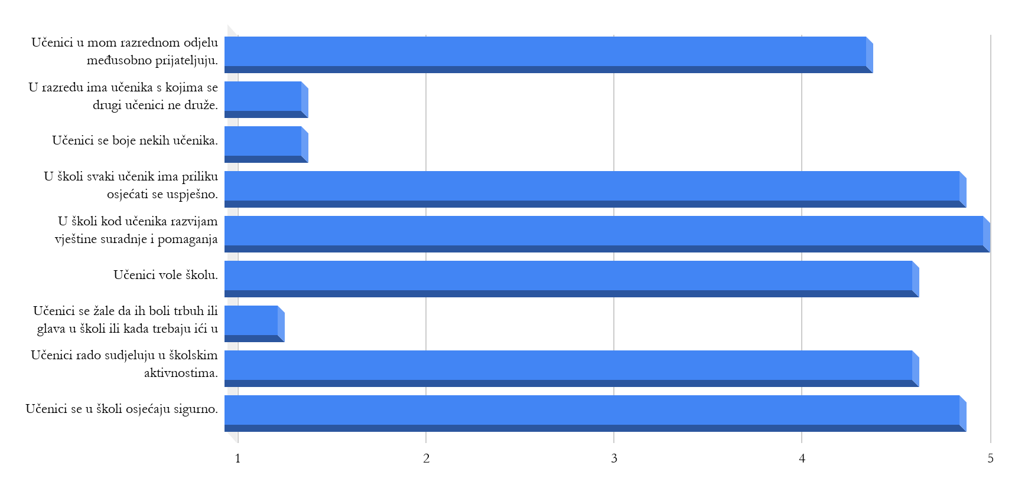
UČITELJI UČENIKA RAZREDNE NASTAVE

Slide 6
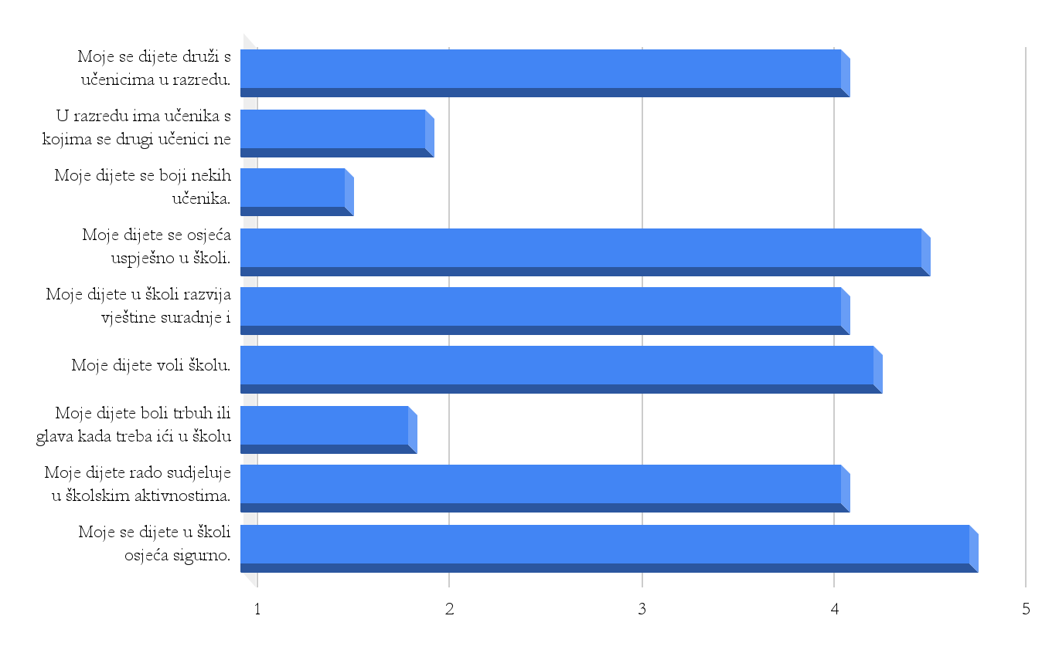
RODITELJI UČENIKA RAZREDNE NASTAVE

Slide 7
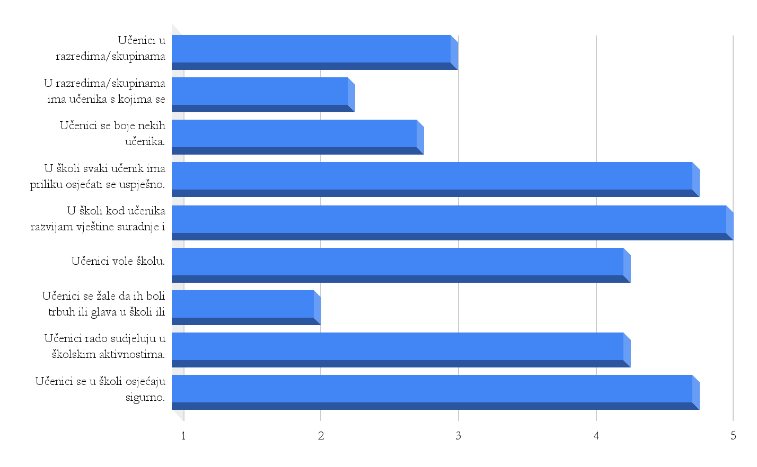
UČITELJI UČENIKA PREDMETNE NASTAVE
Notes:
Učenici međusobno prijateljuju

Slide 8
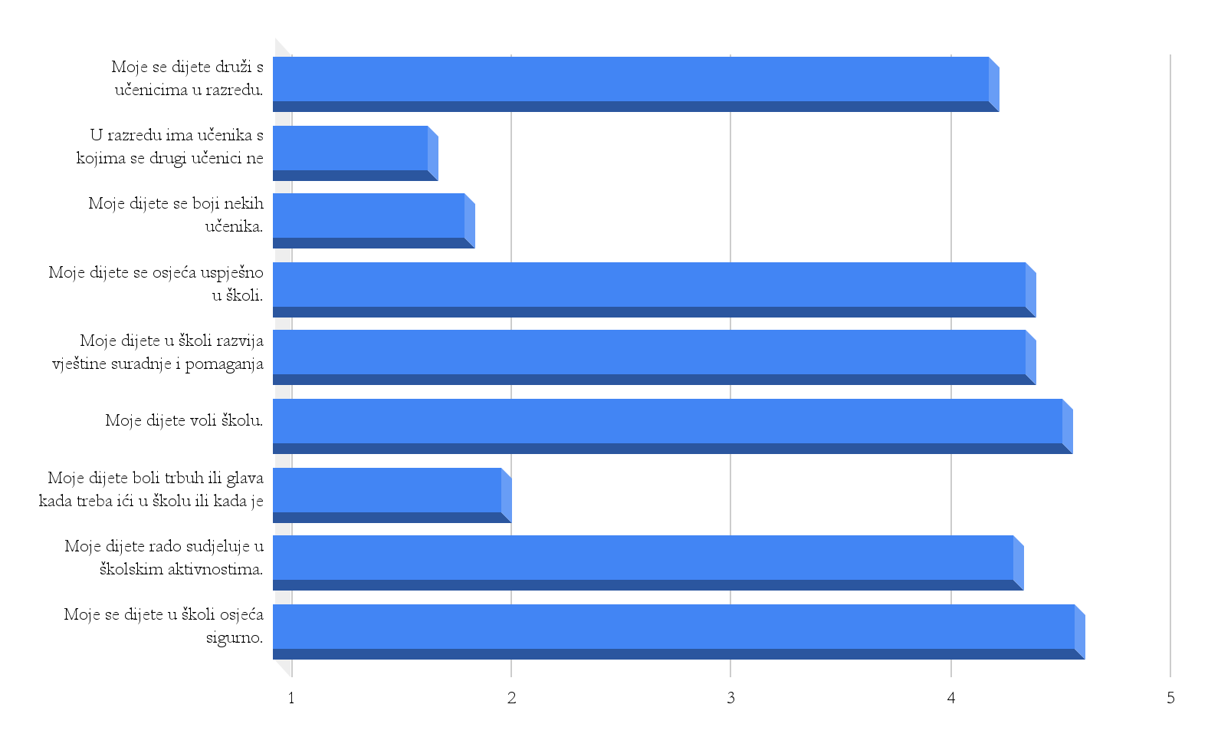
RODITELJI UČENIKA PREDMETNE NASTAVE

Slide 9
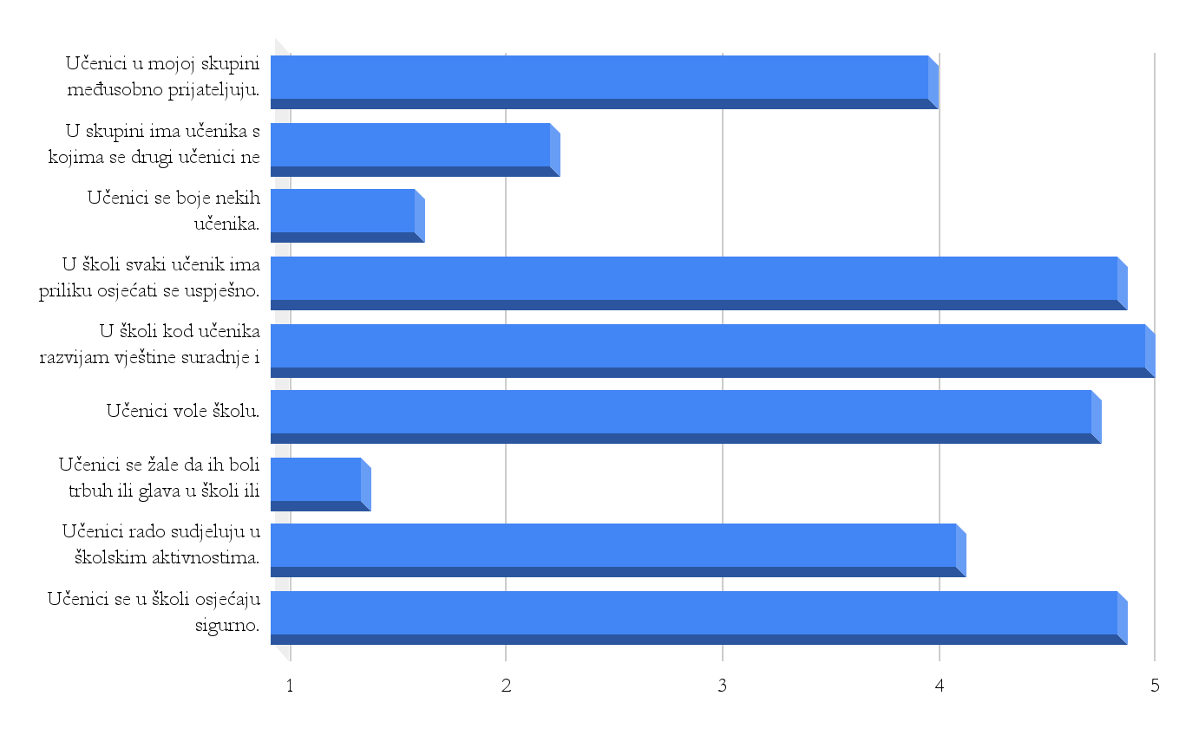
UČITELJI UČENIKA U SKUPINAMA
Notes:
2. U skupini ima učenika s kojima se drugi učenici ne druže

Slide 10
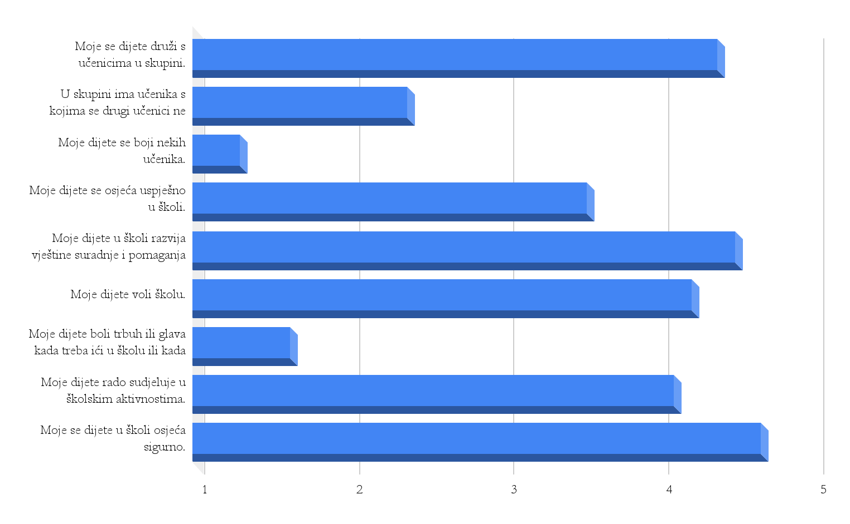
RODITELJI UČENIKA U SKUPINAMA
Notes:
2. U skupini ima učenika s kojima se drugi učenici ne druže

Slide 11
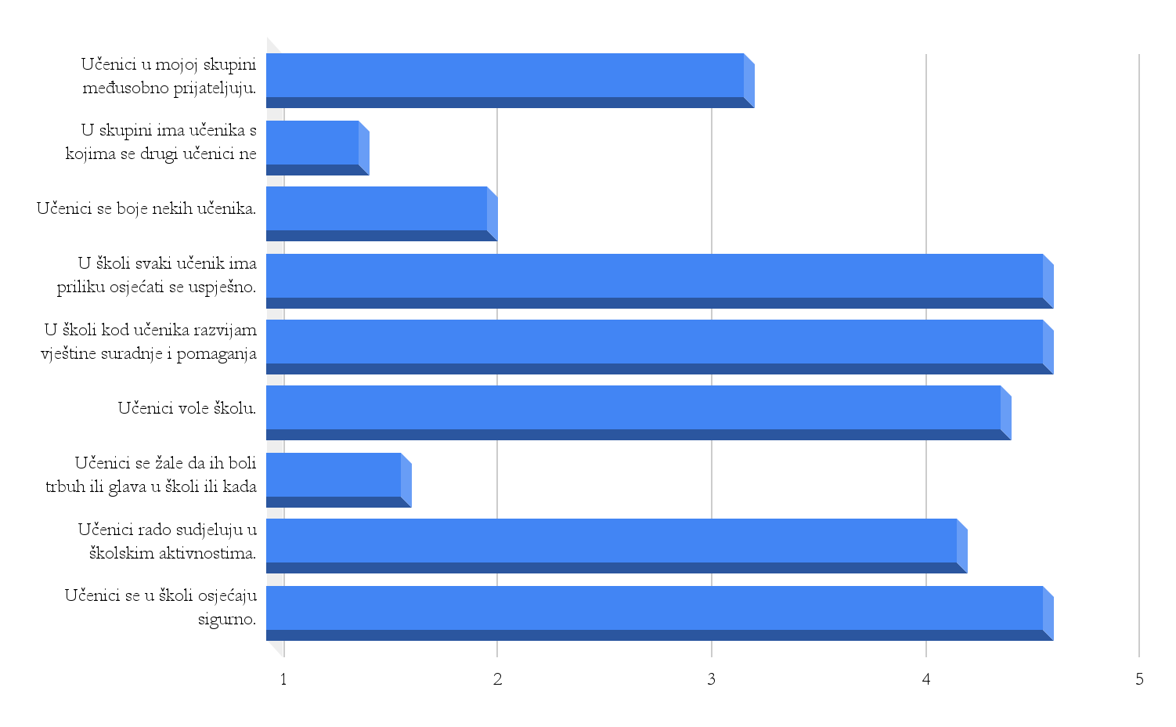
UČITELJI UČENIKA U SKUPINAMA PSA

Slide 12
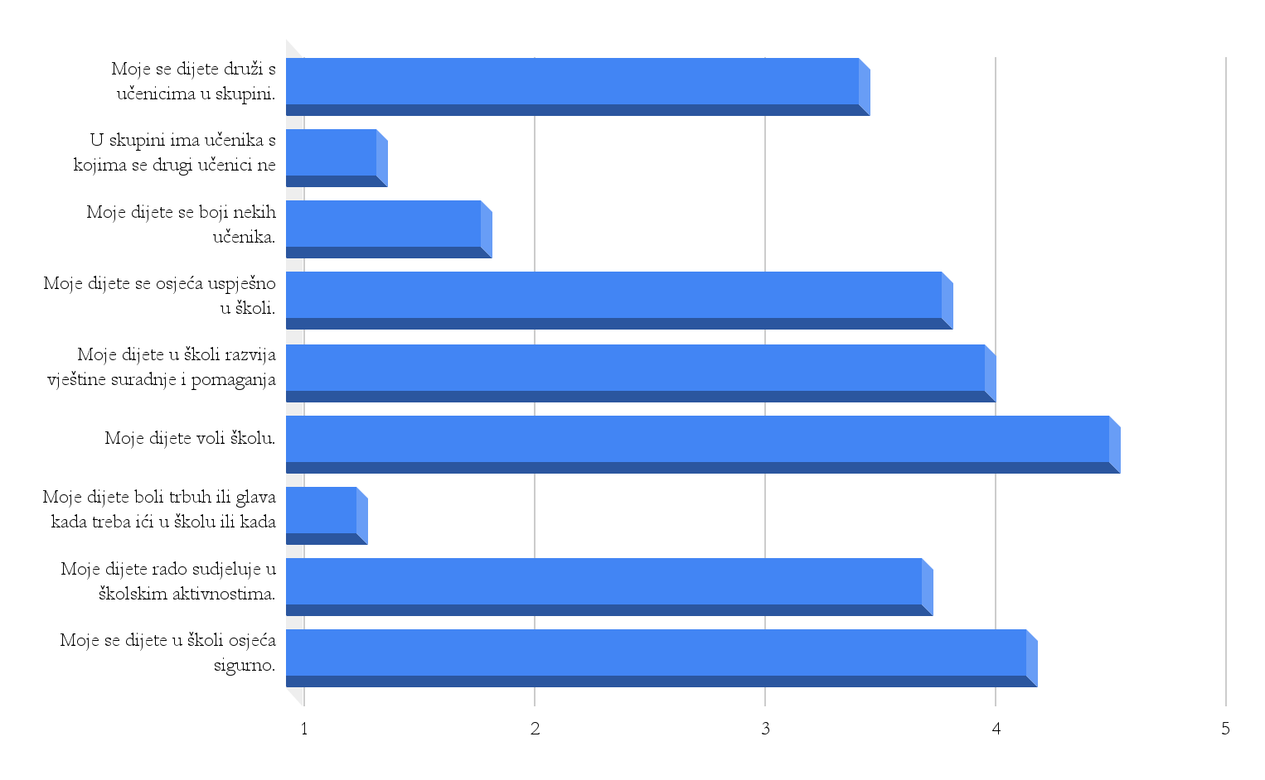
RODITELJI UČENIKA U SKUPINAMA PSA

Slide 13
ODNOS UČENIKA I UČITELJA

Slide 14
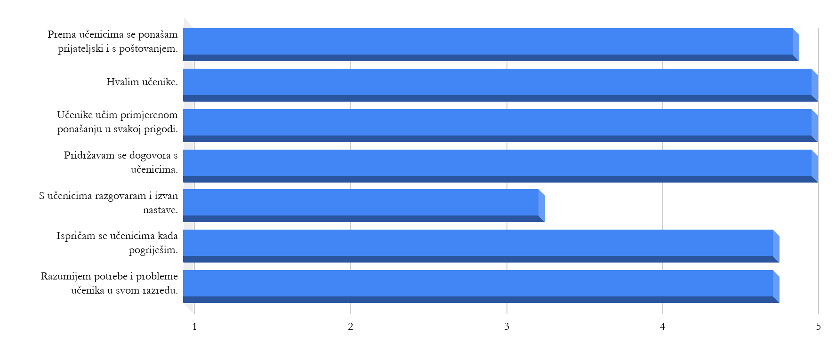
UČITELJI UČENIKA RAZREDNE NASTAVE

Slide 15
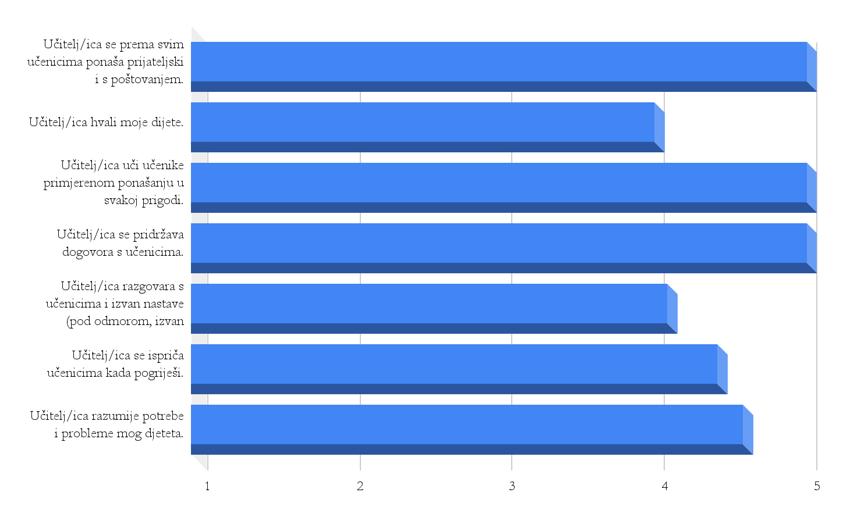
RODITELJI UČENIKA RAZREDNE NASTAVE

Slide 16
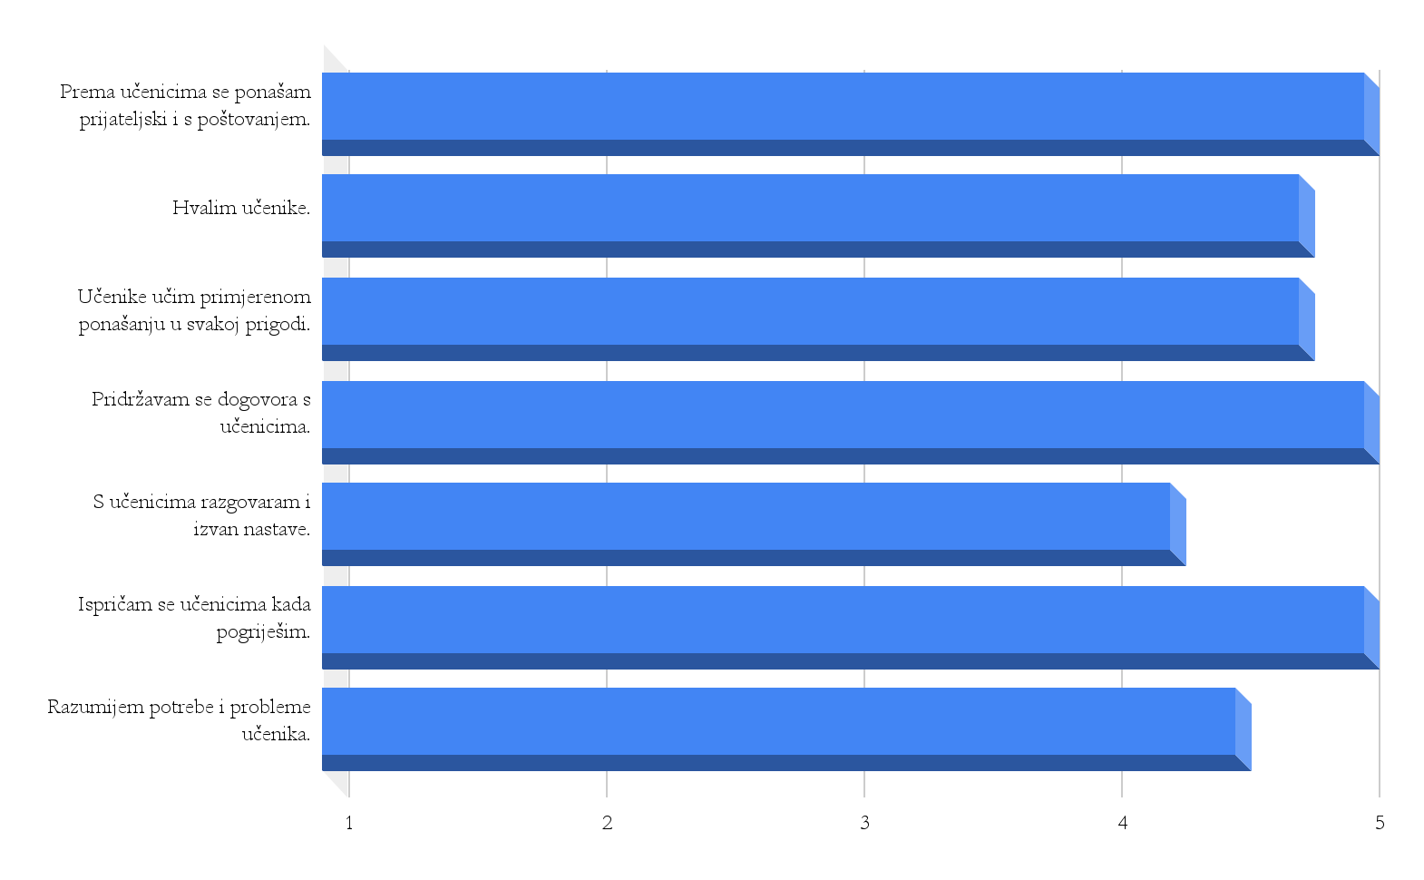
UČITELJI UČENIKA PREDMETNE NASTAVE

Slide 17
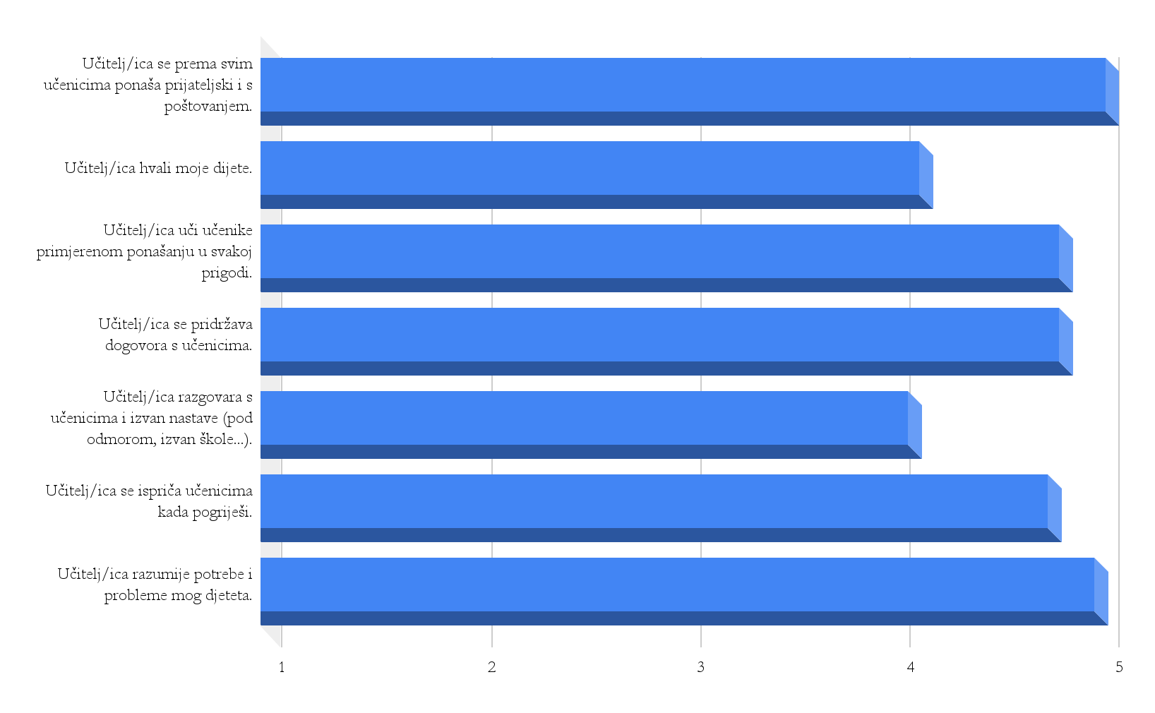
RODITELJI UČENIKA PREDMETNE NASTAVE

Slide 18
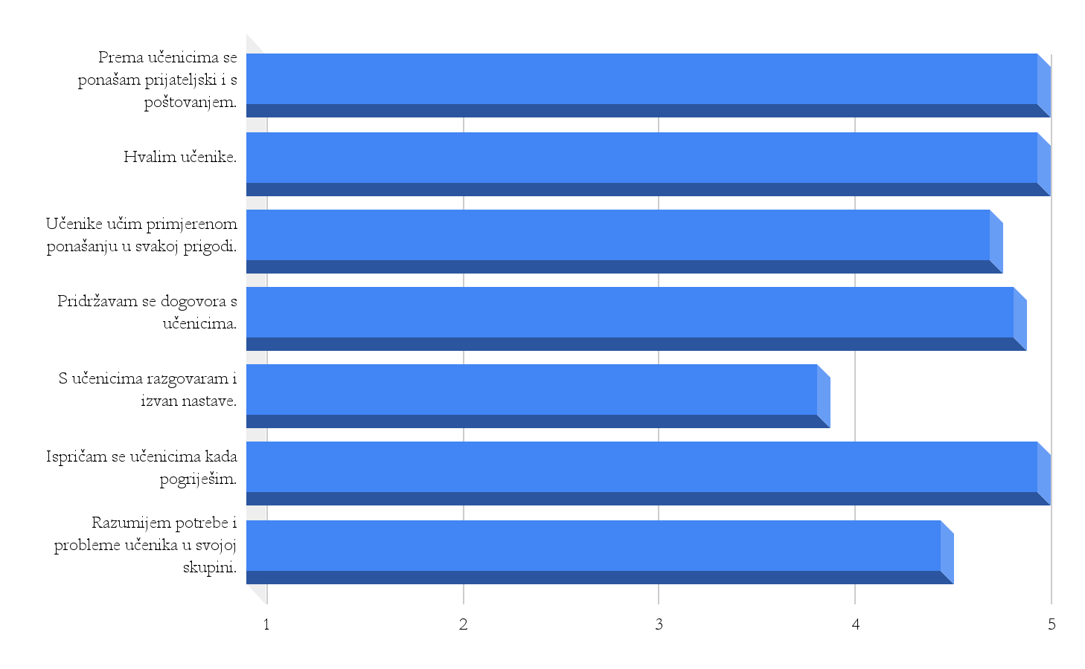
UČITELJI UČENIKA U SKUPINAMA

Slide 19
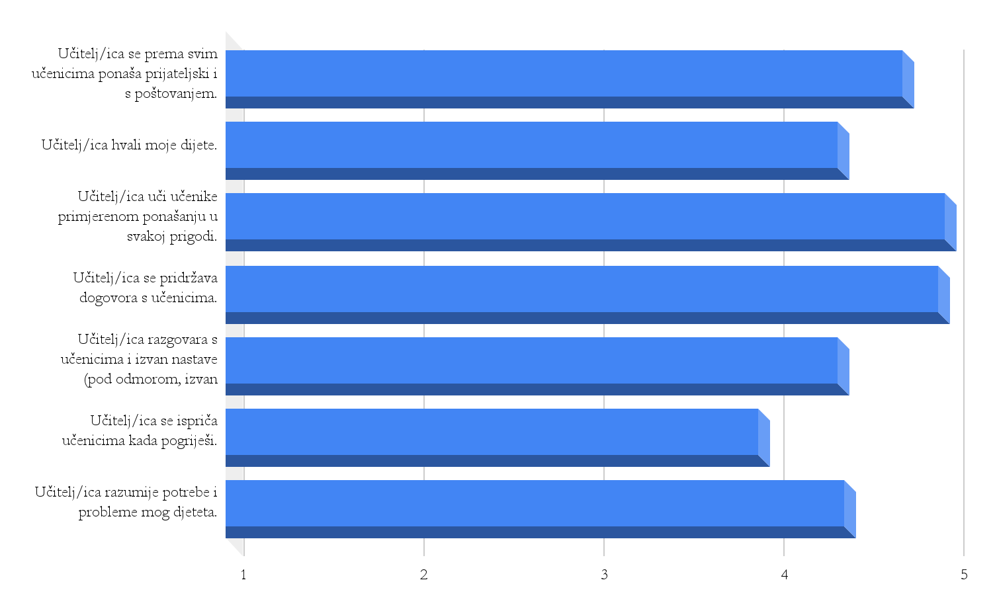
RODITELJI UČENIKA U SKUPINAMA

Slide 20
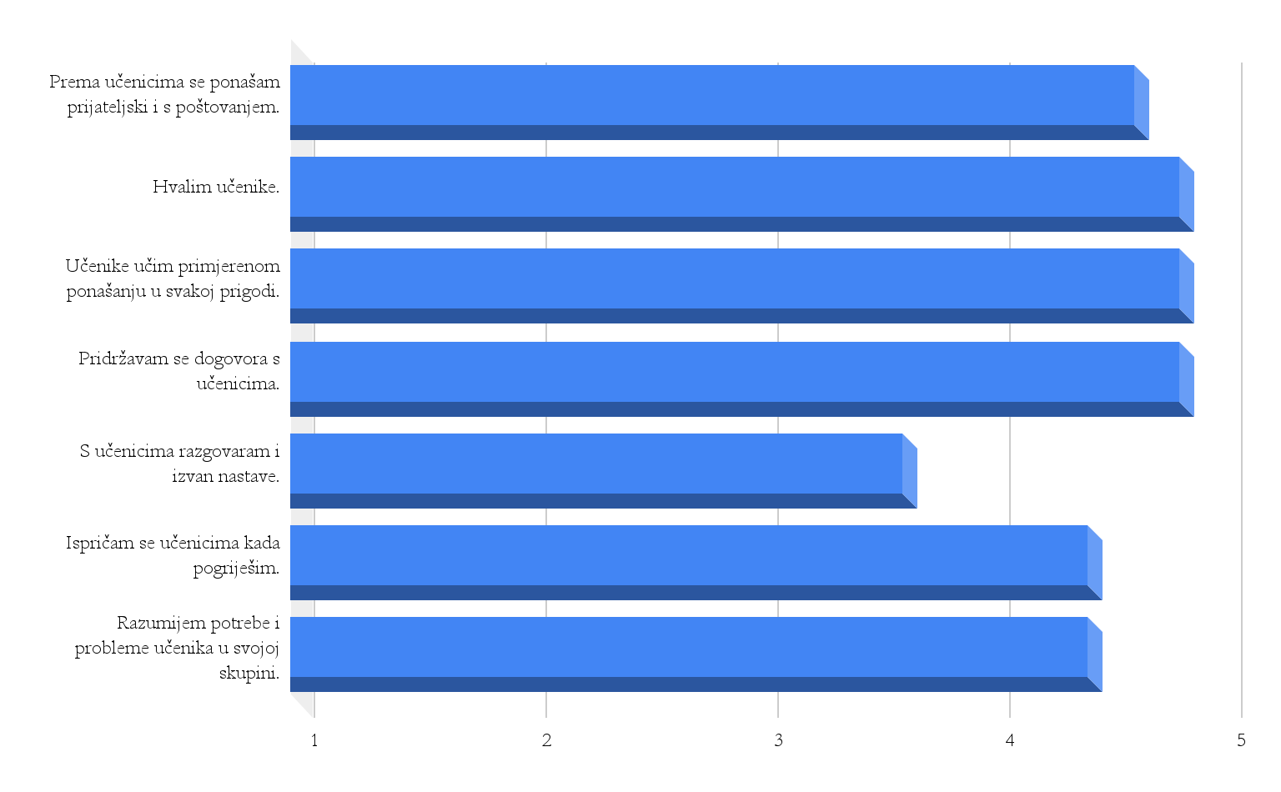
UČITELJI UČENIKA U SKUPINAMA PSA

Slide 21
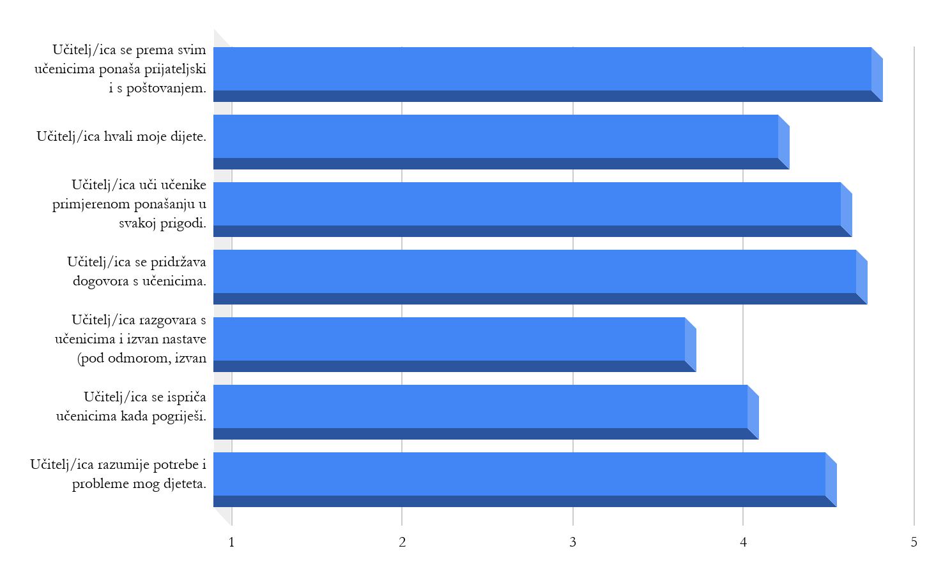
RODITELJI UČENIKA U SKUPINAMA PSA

Slide 22
POUČAVANJE I UČENJE

Slide 23
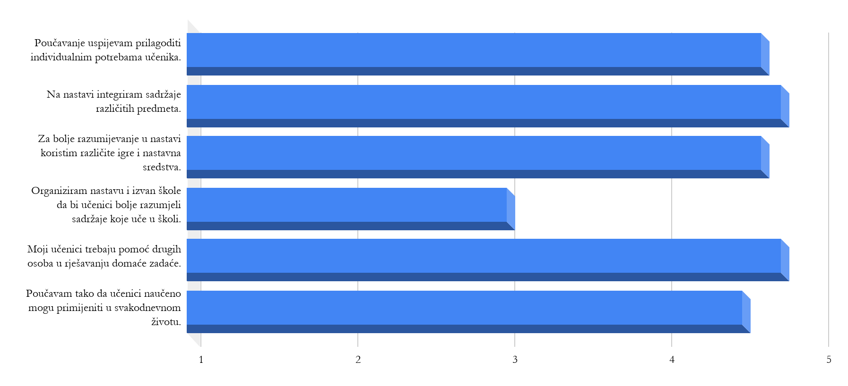
UČITELJI UČENIKA RAZREDNE NASTAVE

Slide 24
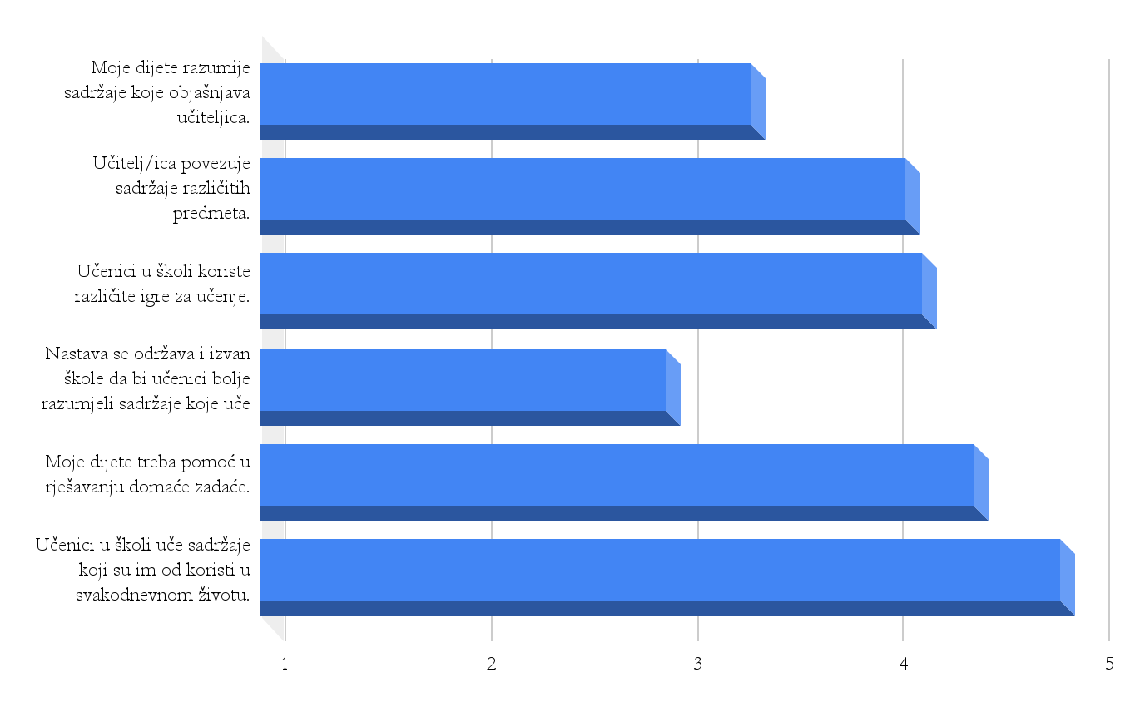
RODITELJI UČENIKA RAZREDNE NASTAVE

Slide 25
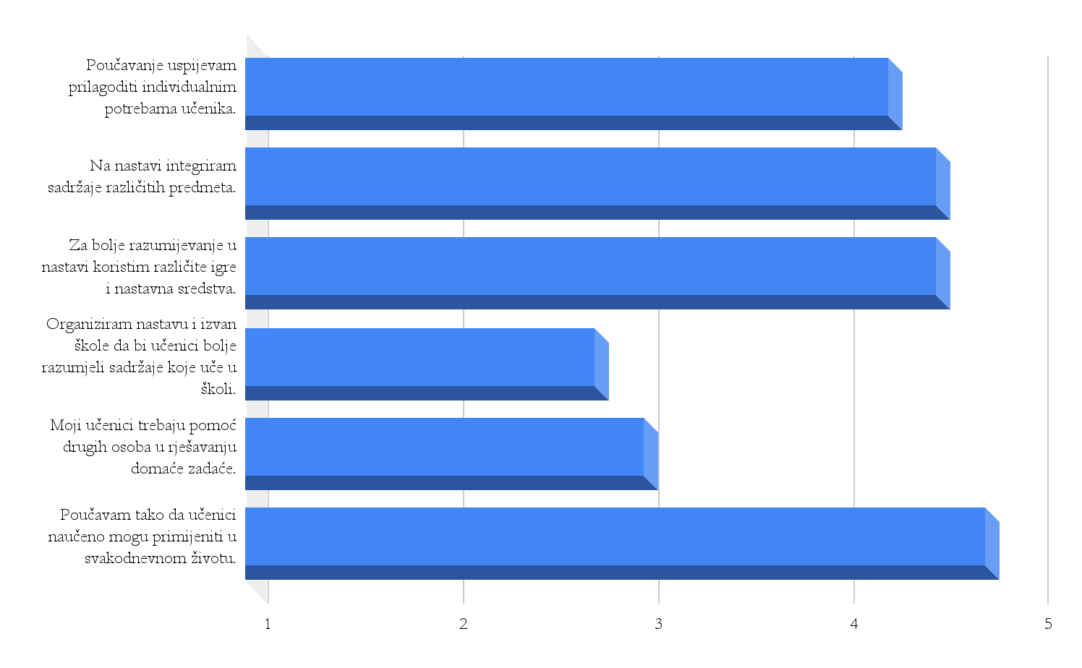
UČITELJI UČENIKA PREDMETNE NASTAVE

Slide 26
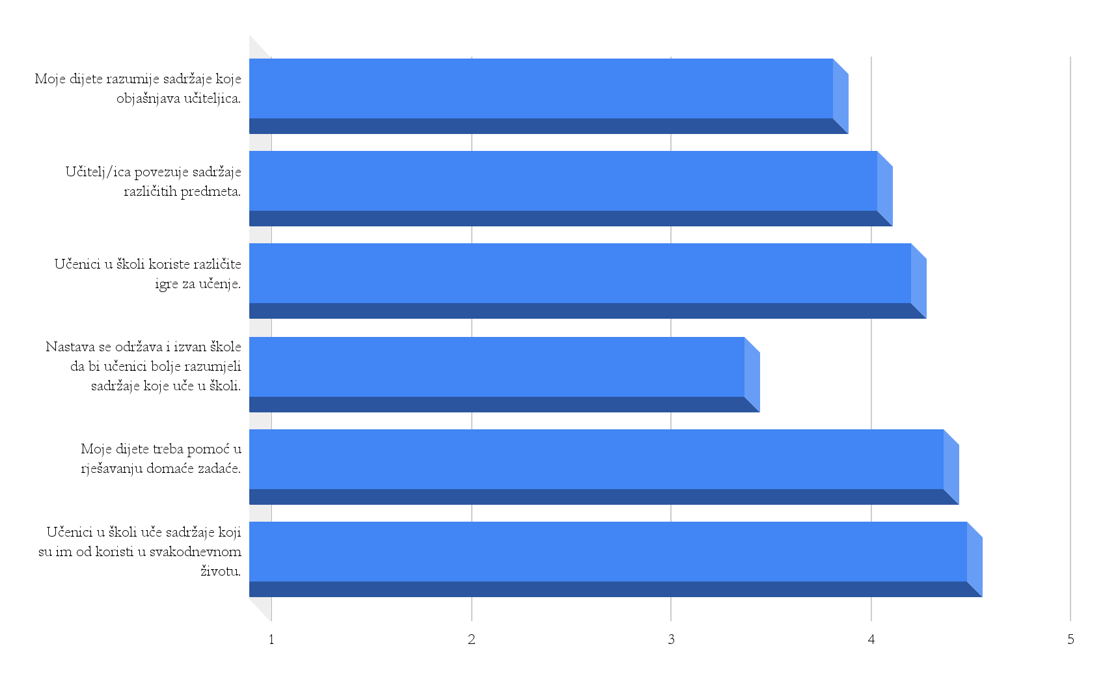
RODITELJI UČENIKA PREDMETNE NASTAVE

Slide 27
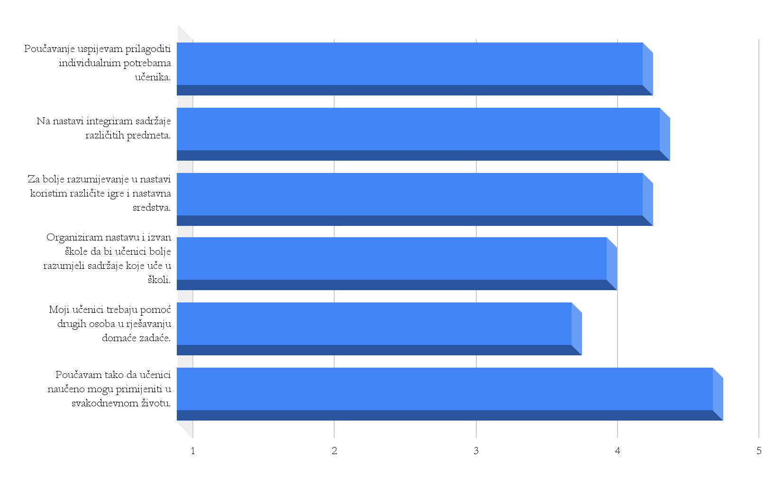
UČITELJI UČENIKA U SKUPINAMA

Slide 28
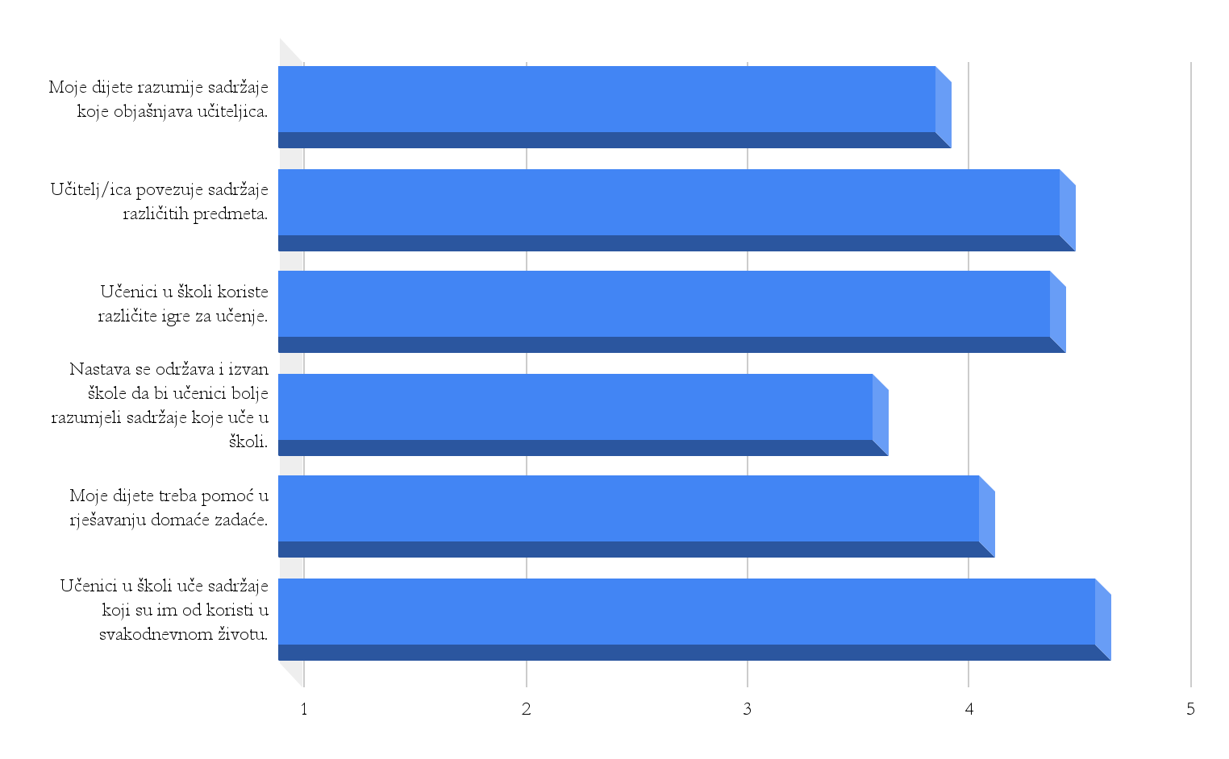
RODITELJI UČENIKA U SKUPINAMA

Slide 29
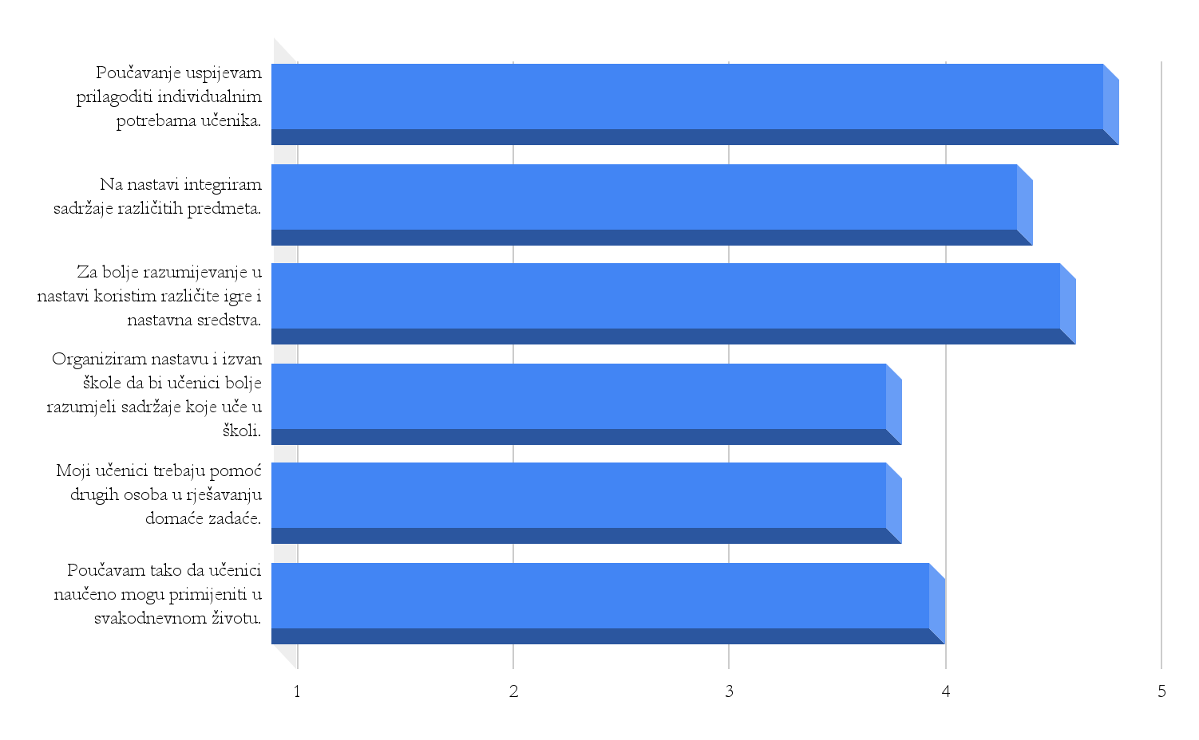
UČITELJI UČENIKA U SKUPINAMA PSA

Slide 30
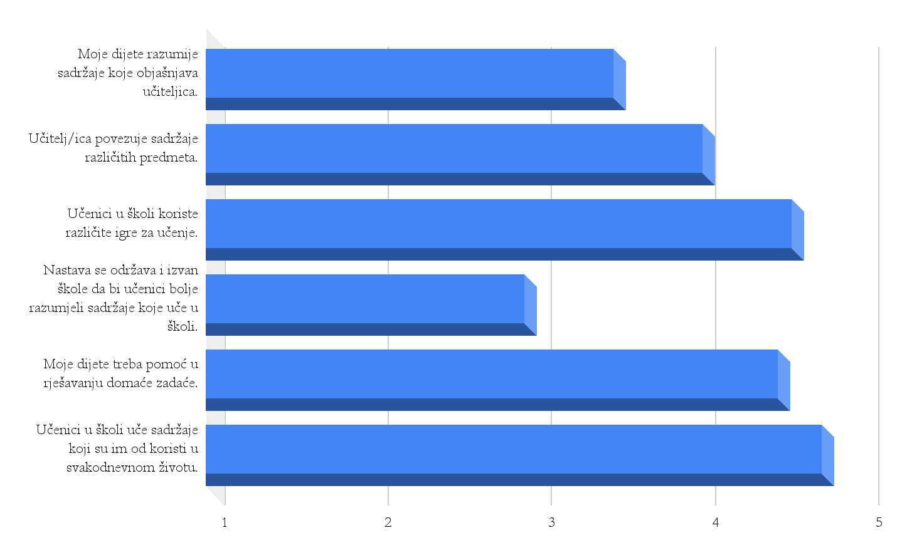
RODITELJI UČENIKA U SKUPINAMA PSA

Slide 31
VRJEDNOVANJE UČENIČKOG NAPRETKA I POSTIGNUĆA

Slide 32
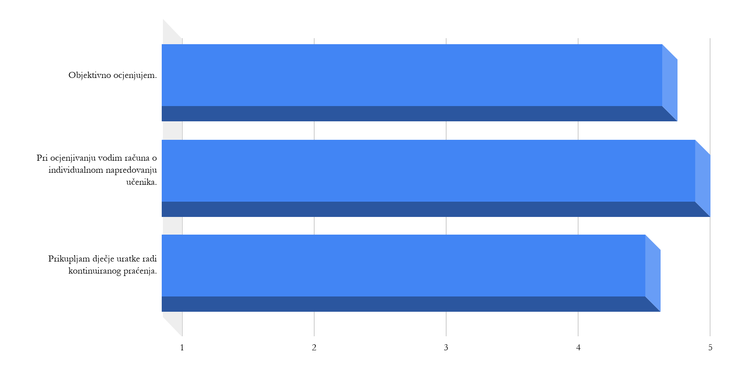
UČITELJI UČENIKA RAZREDNE NASTAVE

Slide 33
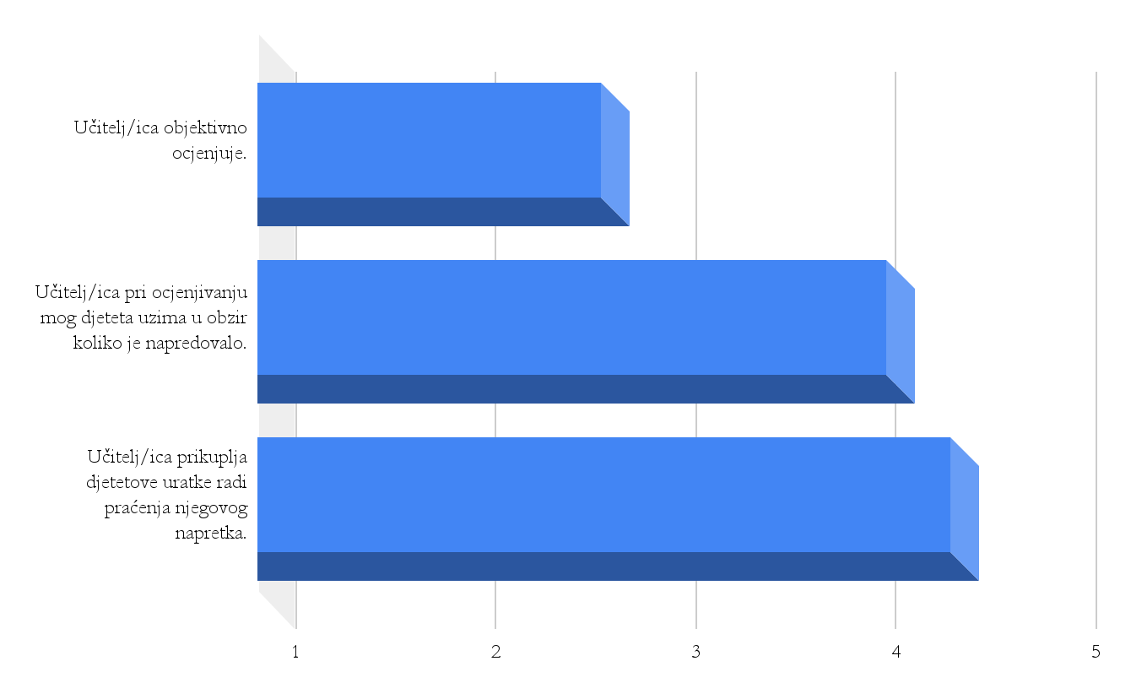
RODITELJI UČENIKA RAZREDNE NASTAVE

Slide 34
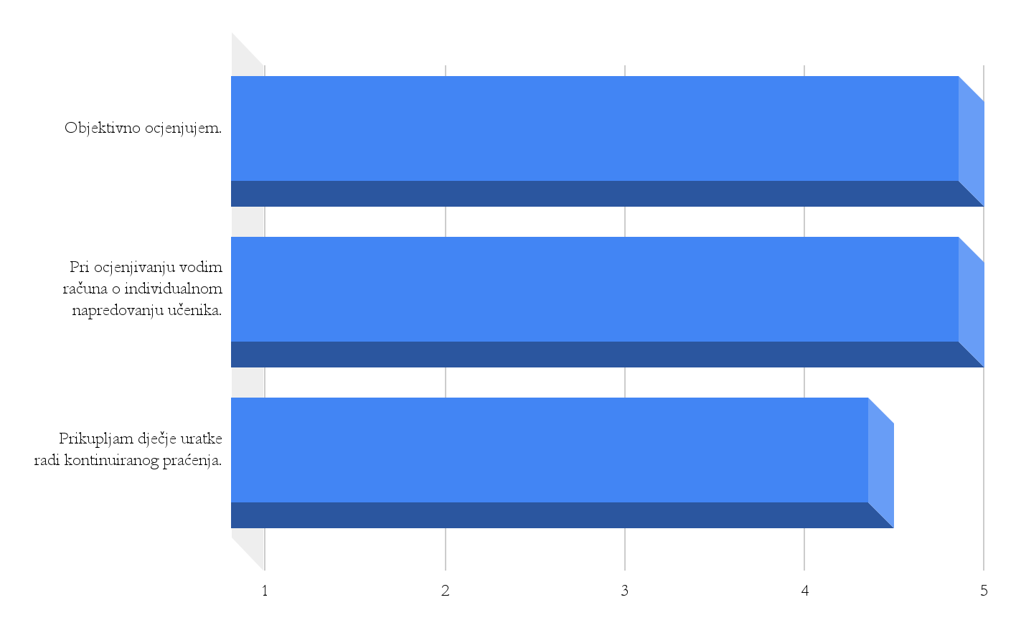
UČITELJI UČENIKA PREDMETNE NASTAVE

Slide 35
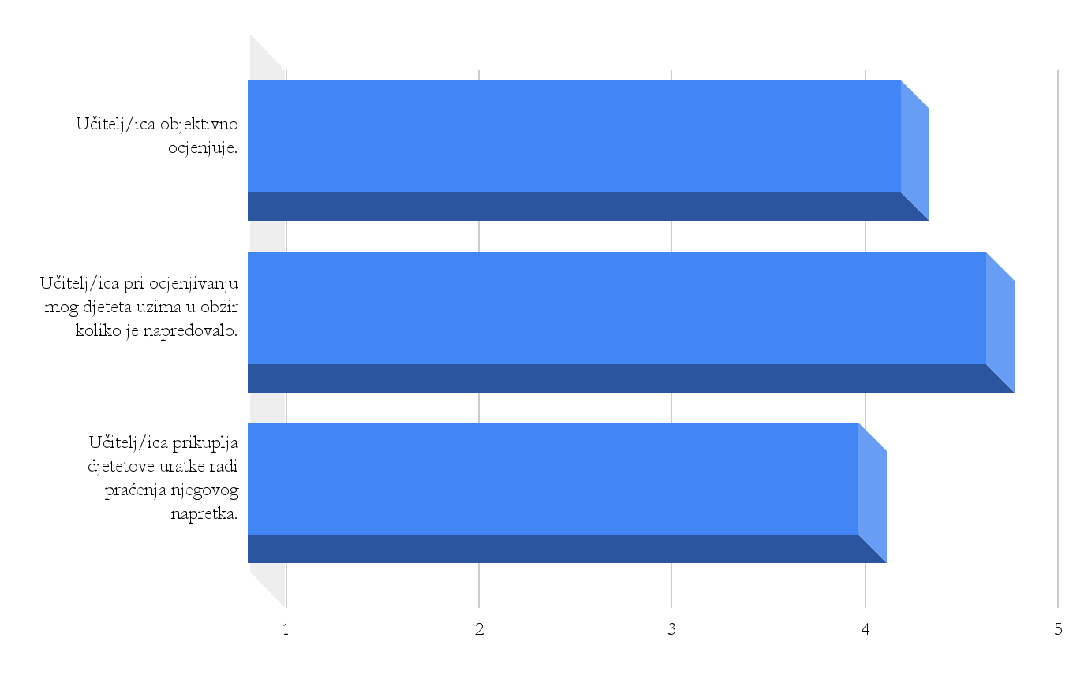
RODITELJI UČENIKA PREDMETNE NASTAVE

Slide 36
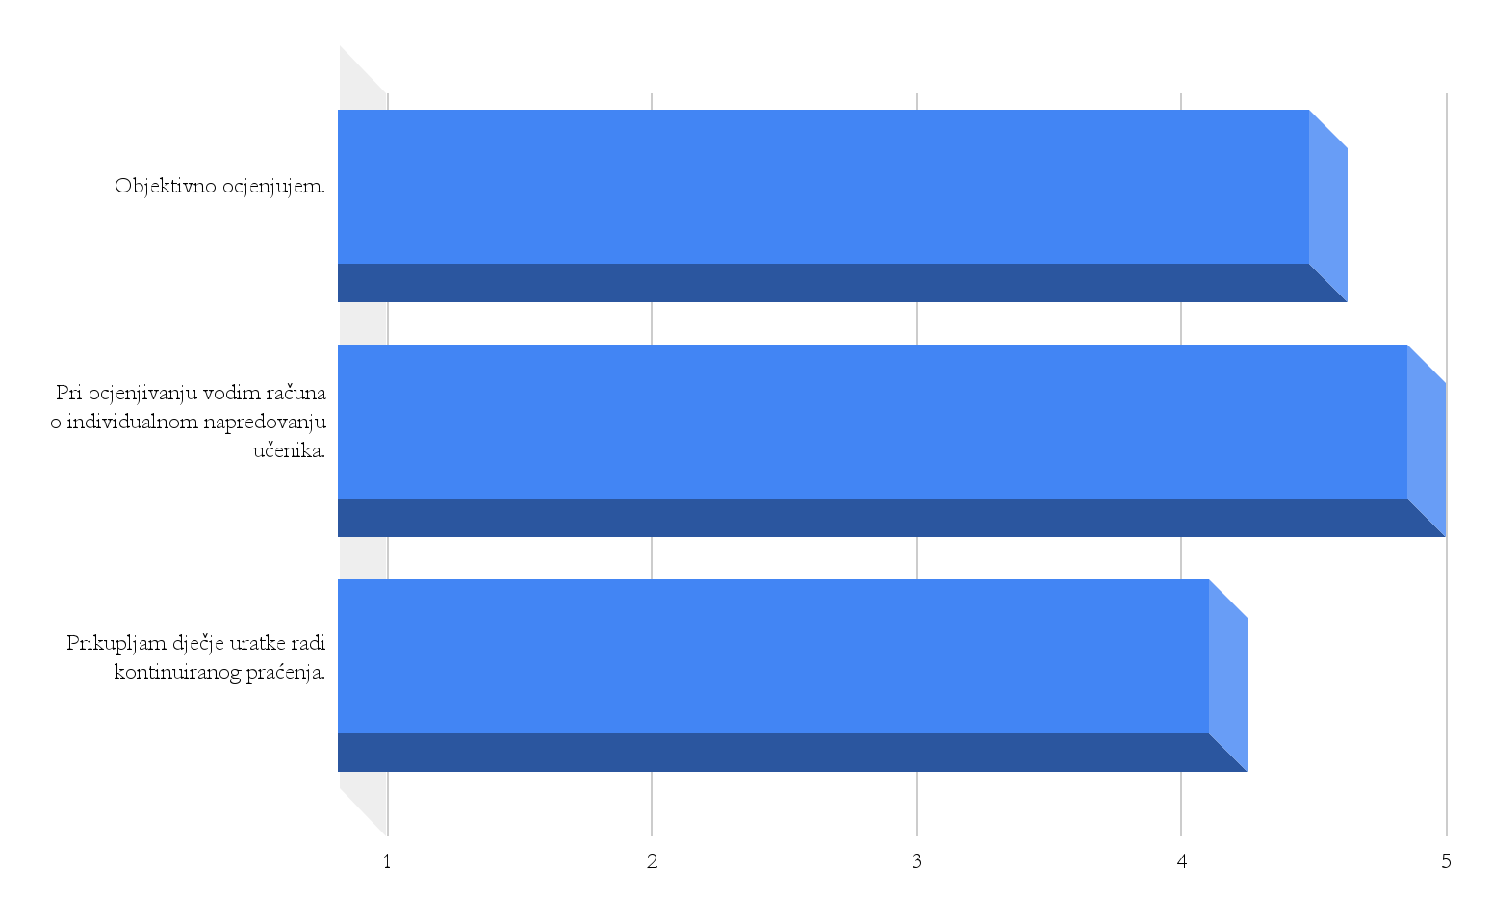
UČITELJI UČENIKA U SKUPINAMA

Slide 37
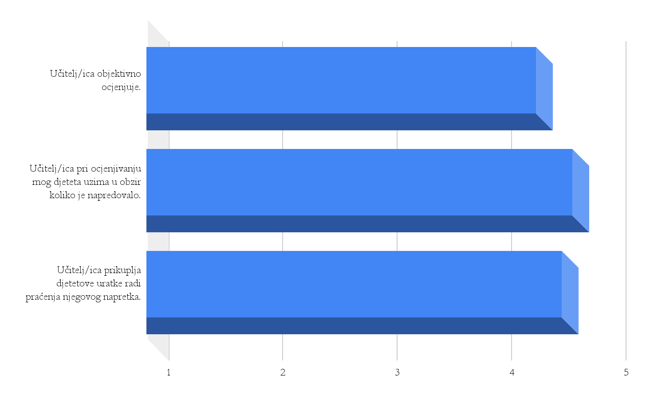
RODITELJI UČENIKA U SKUPINAMA

Slide 38
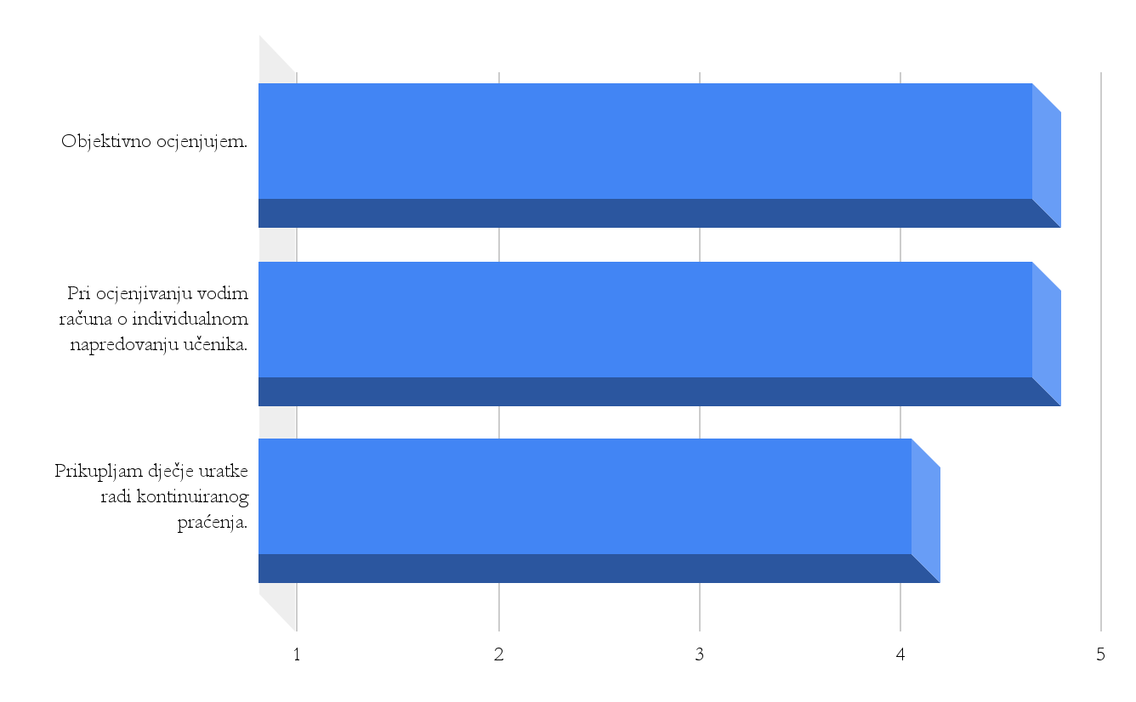
UČITELJI UČENIKA U SKUPINAMA PSA

Slide 39
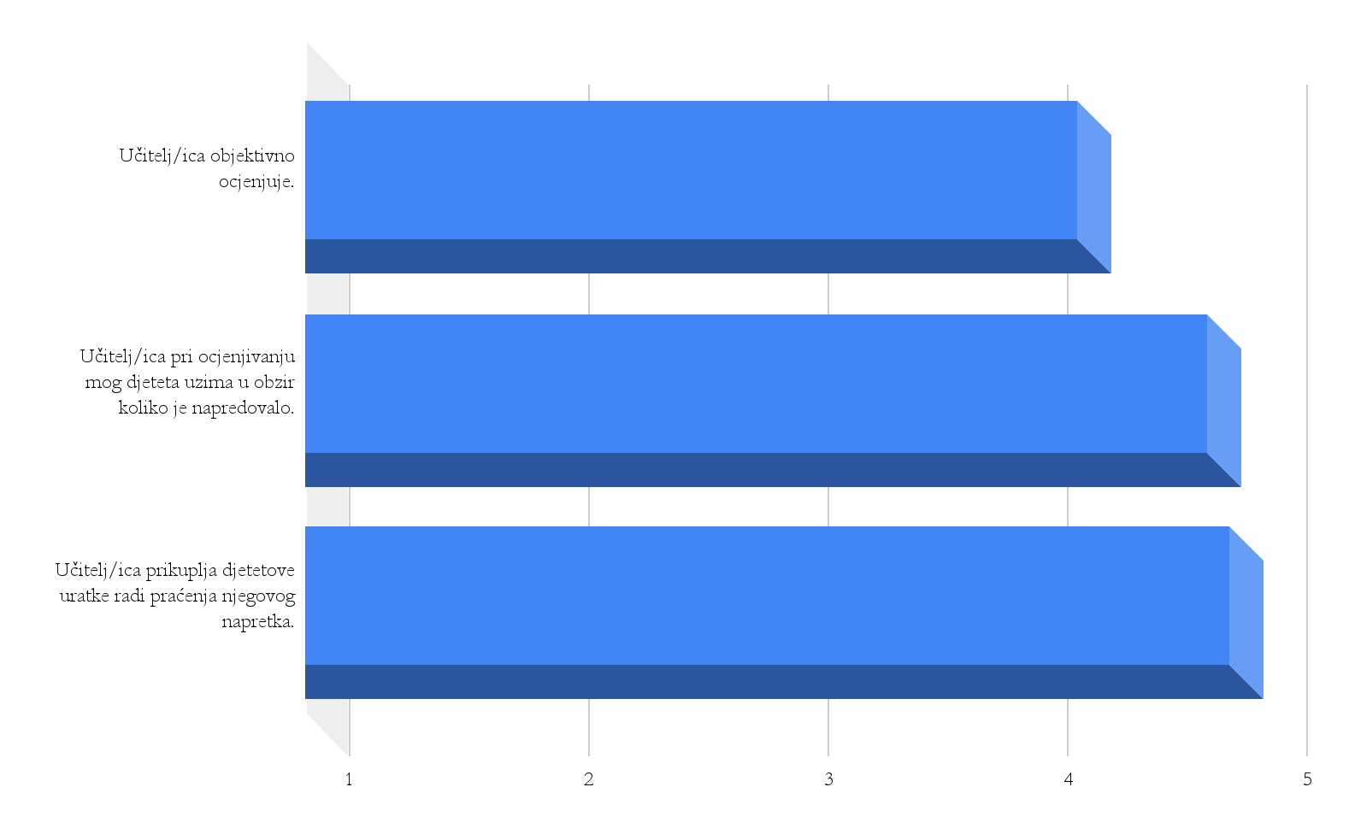
RODITELJI UČENIKA U SKUPINAMA PSA

Slide 40
ODNOS UČITELJA, RODITELJA I ŠKOLE

Slide 41
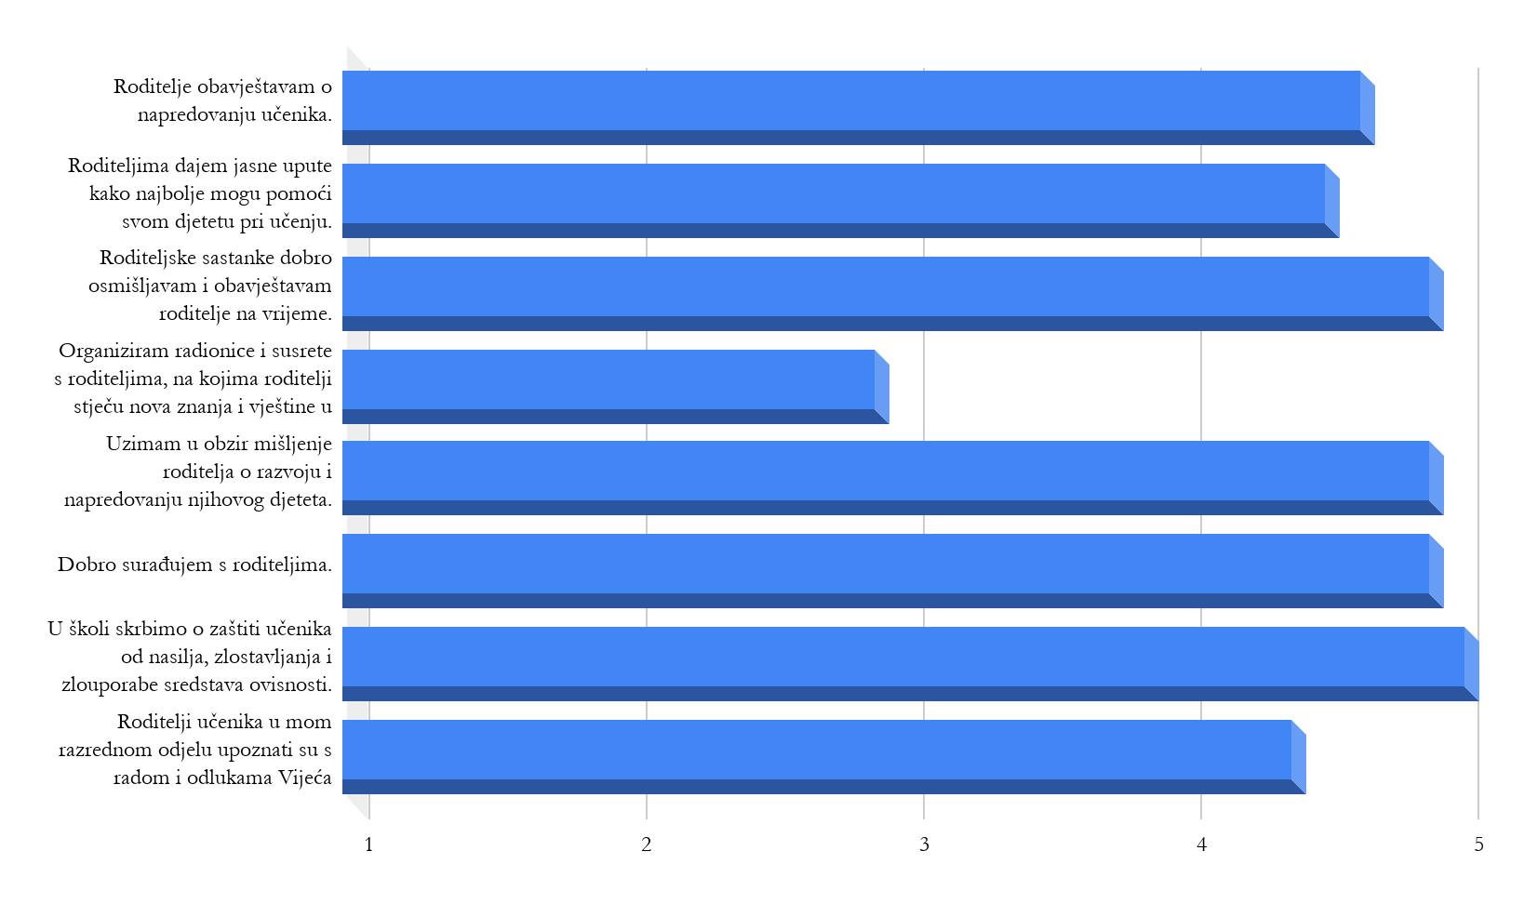
UČITELJI UČENIKA RAZREDNE NASTAVE

Slide 42
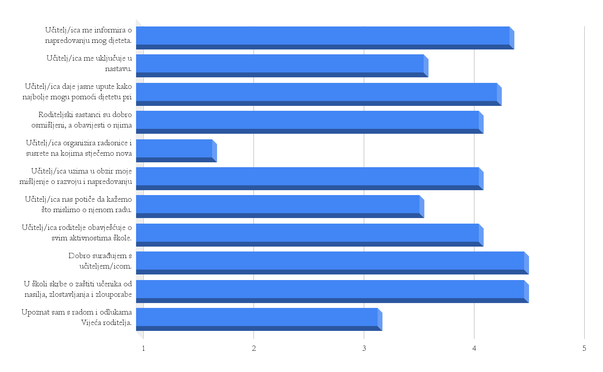
RODITELJI UČENIKA RAZREDNE NASTAVE

Slide 43
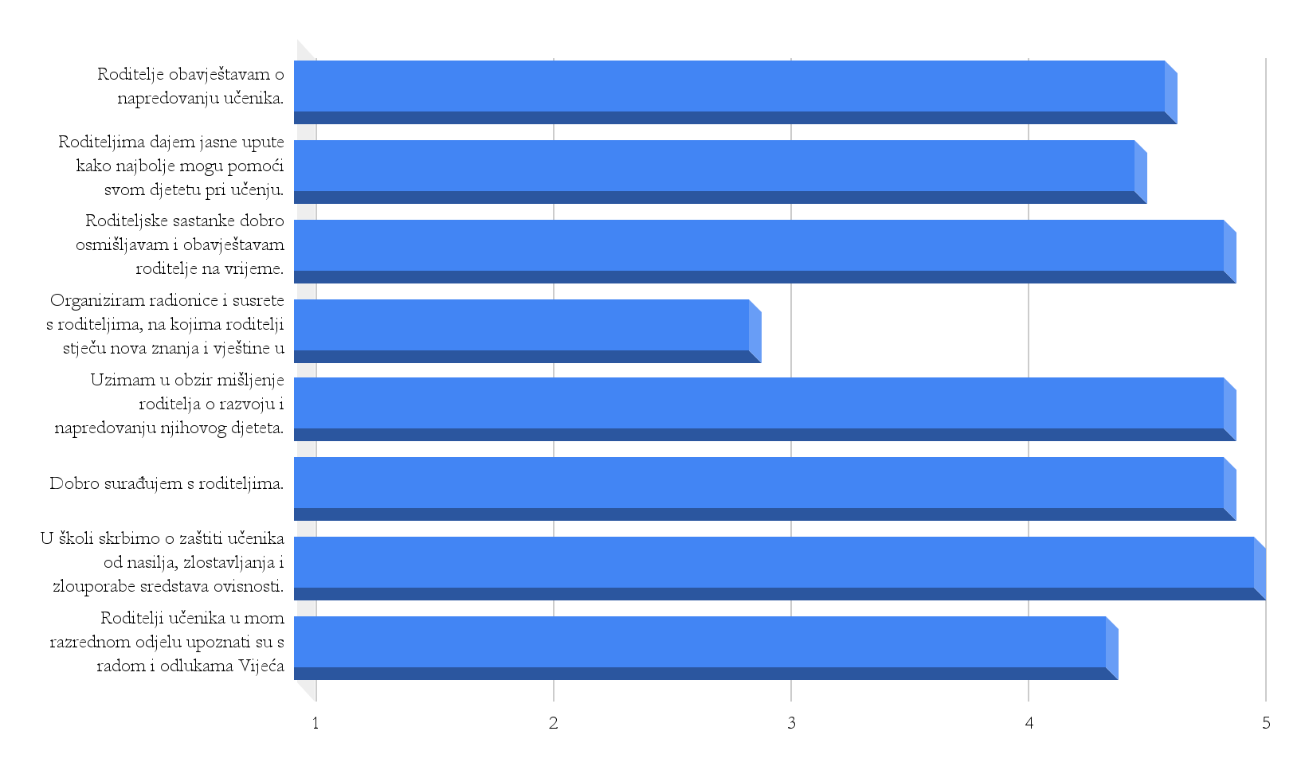
UČITELJI UČENIKA PREDMETNE NASTAVE (RAZREDNICI)

Slide 44
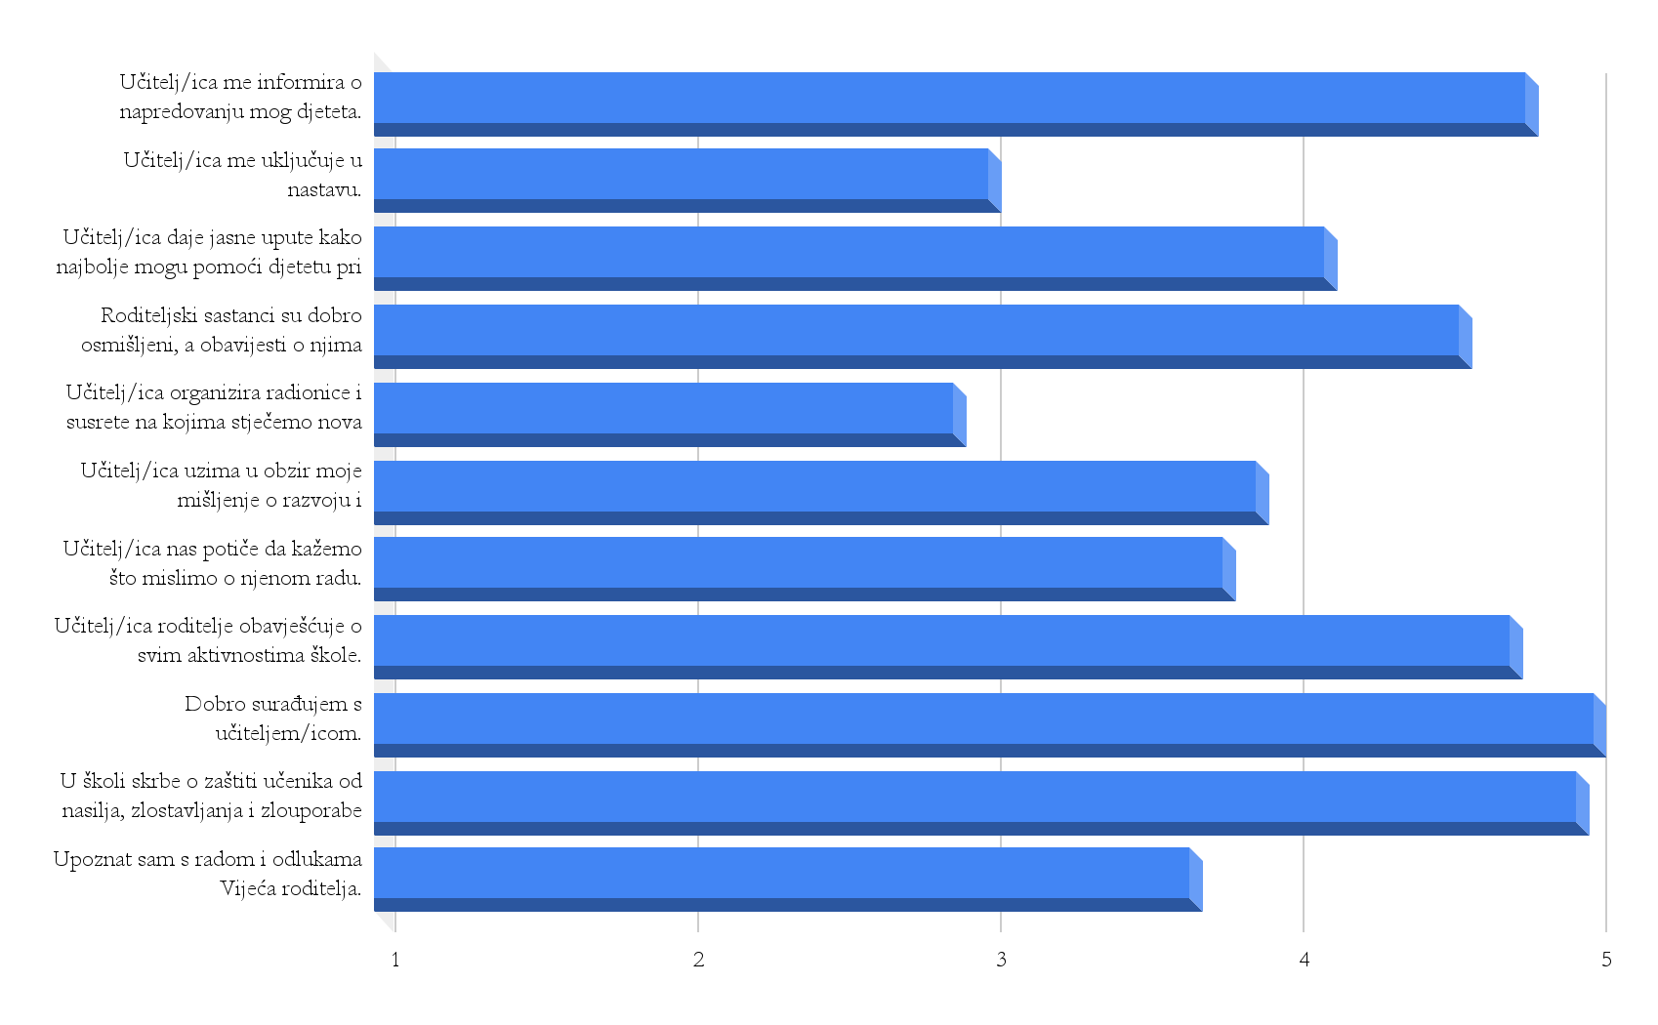
RODITELJI UČENIKA PREDMETNE NASTAVE

Slide 45
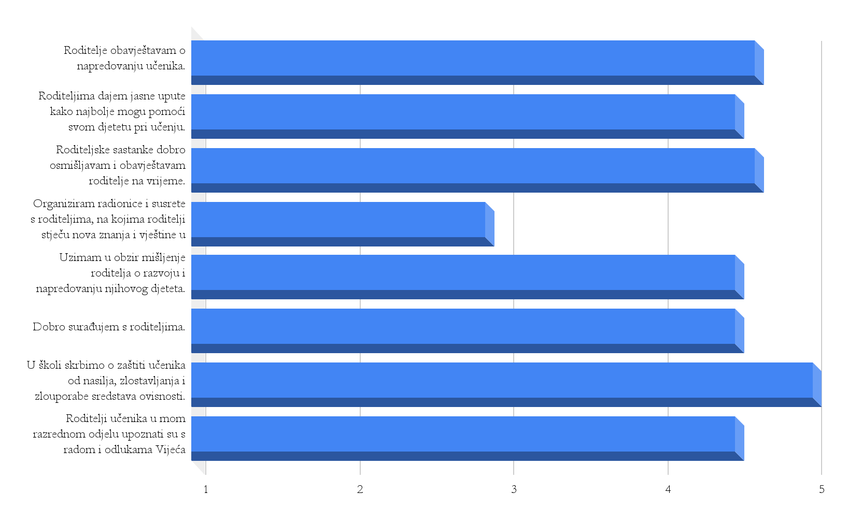
UČITELJI UČENIKA U SKUPINAMA

Slide 46
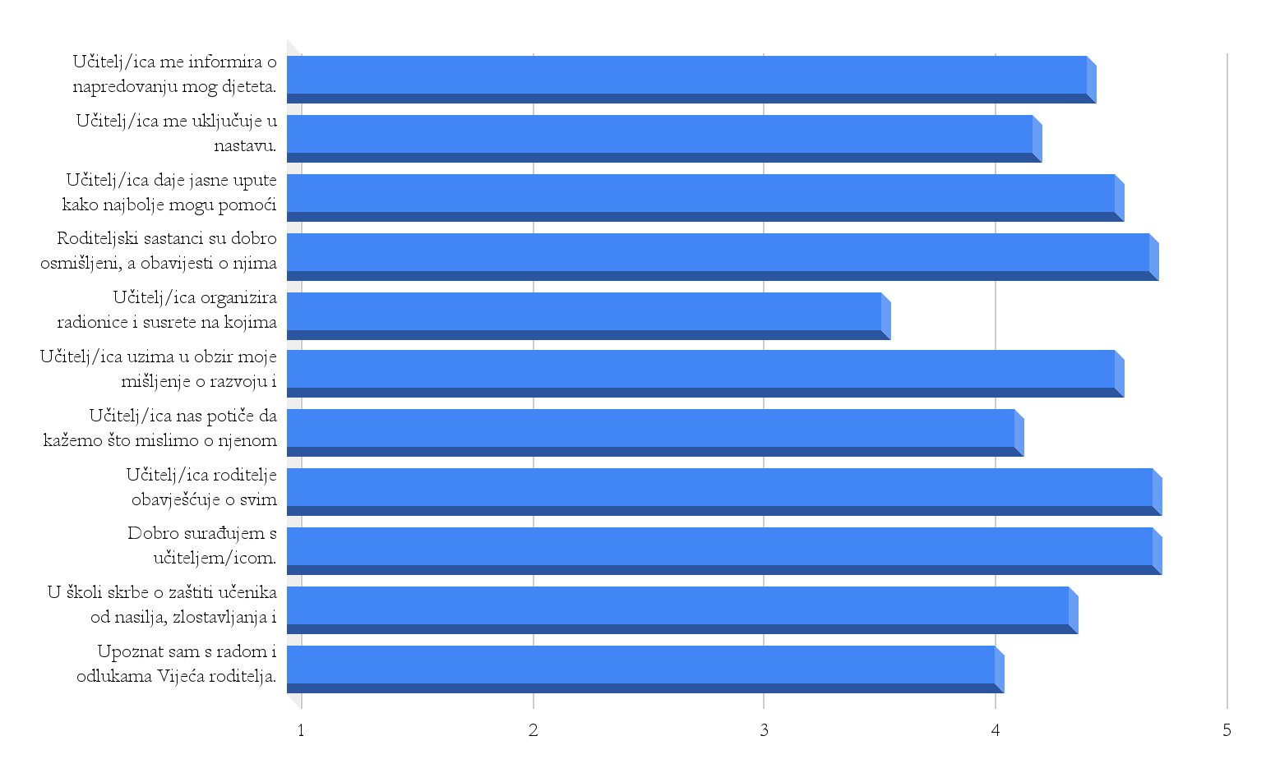
RODITELJI UČENIKA U SKUPINAMA

Slide 47
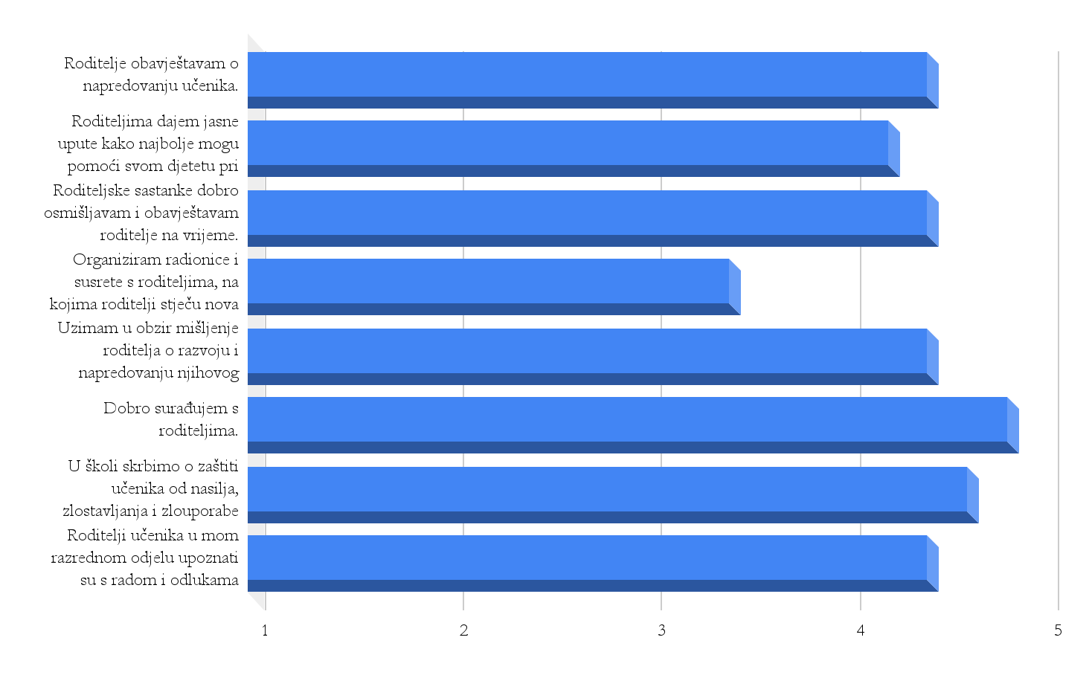
UČITELJI UČENIKA U SKUPINAMA PSA

Slide 48
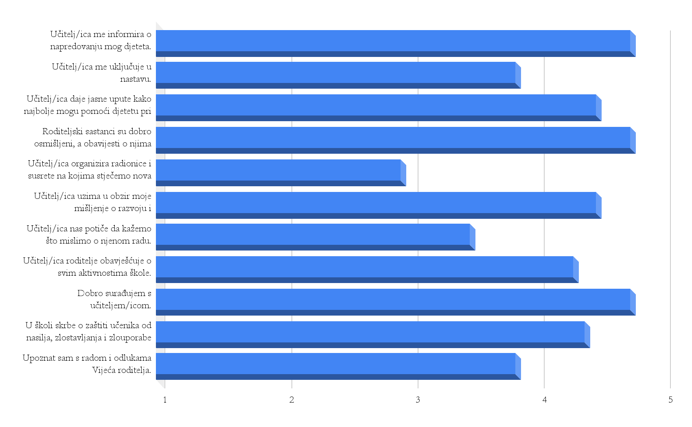
RODITELJI UČENIKA U SKUPINAMA PSA

Slide 49
PLANIRANJE I PROGRAMIRANJE

Slide 50
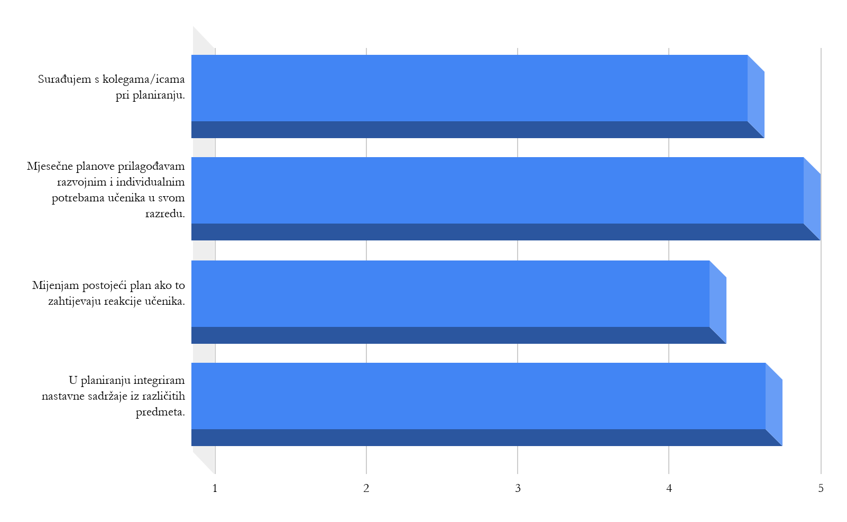
UČITELJI UČENIKA RAZREDNE NASTAVE

Slide 51
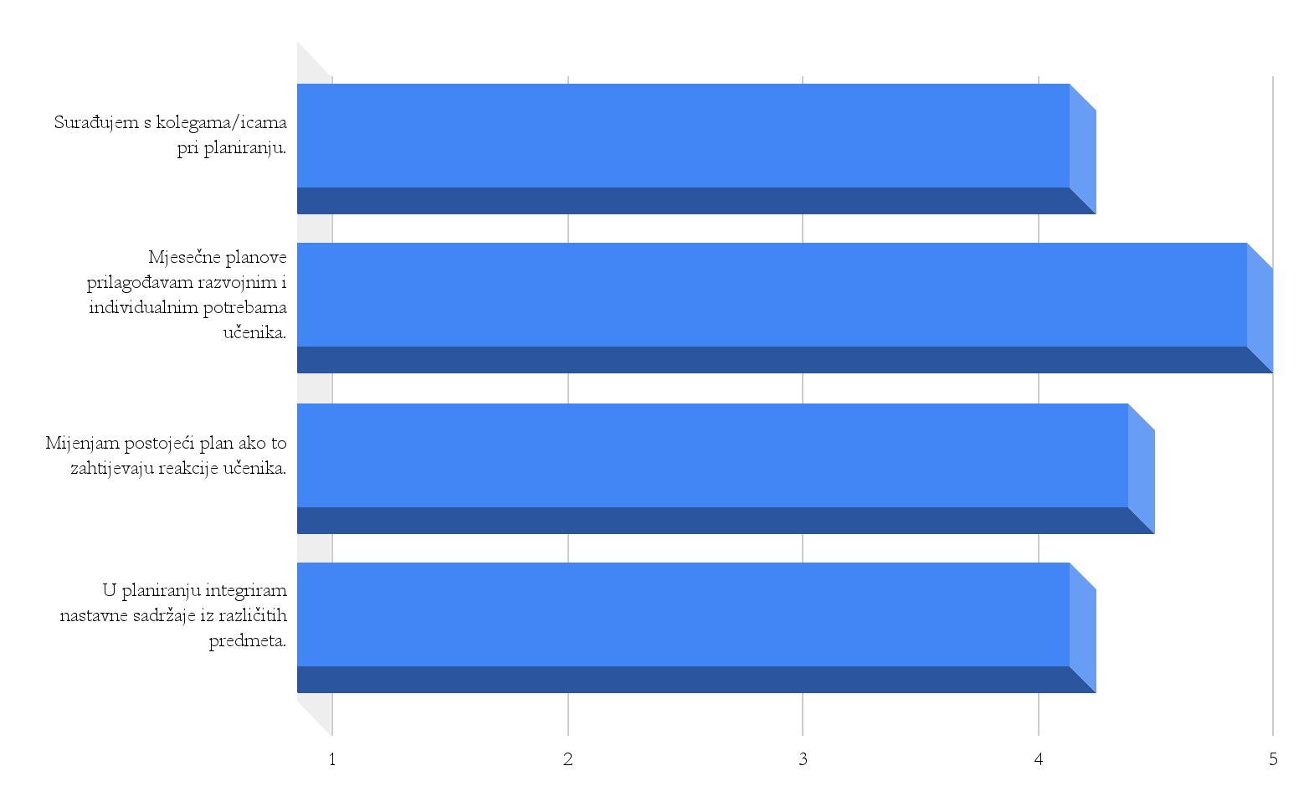
UČITELJI UČENIKA PREDMETNE NASTAVE

Slide 52
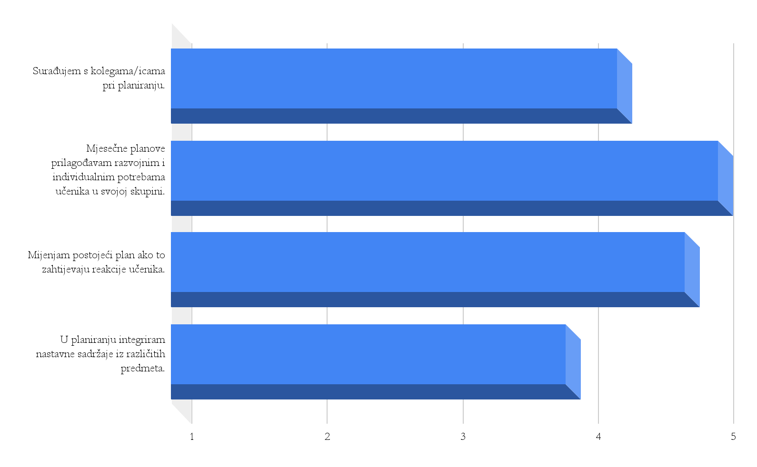
UČITELJI UČENIKA U SKUPINAMA

Slide 53
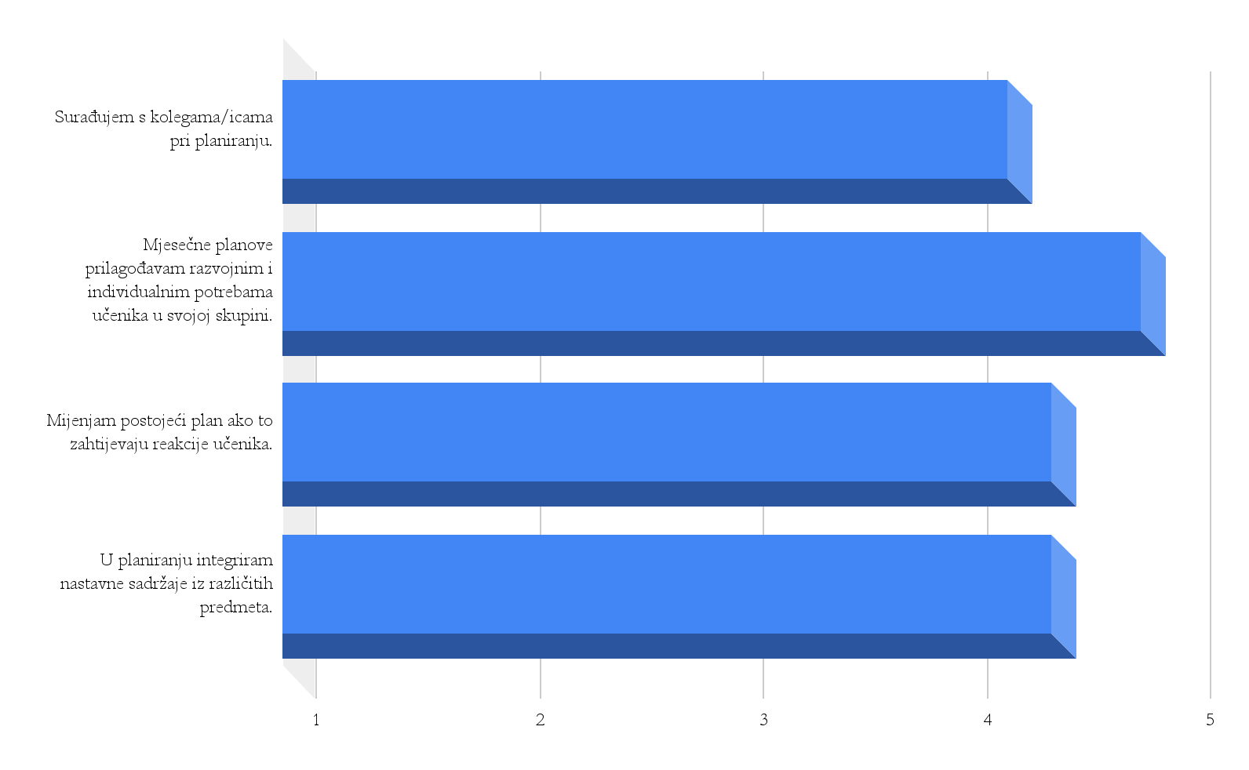
UČITELJI UČENIKA U SKUPINAMA PSA

Slide 54
ŠTO KAŽU UČITELJI?
“Ako imate za napisati nešto što nije obuhvaćeno ovim upitnikom, a smatrate da bi moglo doprinijeti poboljšanju rada Vaše škole, možete to učiniti u nastavku:”
Profesionalniji odnos u radu i svakodnevnoj komunikaciji
Rad s učenicima staviti na prvo mjesto
Digitalizacija
Primjerenija komunikacija

Slide 55
ŠTO KAŽU RODITELJI?
“Ako imate za napisati nešto što nije obuhvaćeno ovim upitnikom, a smatrate da bi to bilo dobro spomenuti zbog poboljšanja rada naše škole, možete to učiniti u nastavku:”
“Poštovanje, ovo je mišljenje dosadašnjih učitelja od Nataše. Na žalost vas kao osobu još nismo upoznali osobno. Ali ipak po razgovoru s Natašom i razgovorom preko telefona, nismo u mogućnosti ocijeniti vaš kompletan rad. Unaprijed hvala.”
“Pohvale u svakom slučaju svima Vama, stvarno ste profesionalni i radite svoj posao kako treba. U slučaju mog djeteta možda malo više izlazaka van, šetnja, izlazak u trgovinu s djecom, kazalište, pošta itd., tu nije samostalan i treba mu velika potpora, malo više socijalizacije, tj. uključivanjem u neku zajednicu. U svakom slučaju, ja kao roditelj sam zadovoljna sa Vama svima jer je i moje dijete zadovoljno, pohvaljivano i ima svu potporu i kad nešto može i kad ne može napraviti i tu se uzdiže i ide naprijed. Tu u školi svaki učenik je vrijedan i prihvaćen. Sve pohvale još jednom. Samo tako nastavite-hvala Vam.”
“Neke od odgovora nisam zaokružila zato što se radi o neverbalnom djetetu, pa ga ne mogu ispitati što se taj tren dogodilo u školi s obzirom da roditelji nemaju pravo pristupa u školu zbog epidemioloških mjera. Isto tako mislim da se ne bi smjeli često mijenjati učitelji i osobni asistenti (ako su učenici i roditelji zadovoljni) iz razloga što pojedina djeca teže prihvaćaju druge osobe, a procedura upoznavanja sa drugim učiteljima je dugotrajan proces.”
“Nemam primjedbi, samo pohvale za trud sa učenicima!”
“Super ste, sve najbolje i učiteljica i ostali što pomažu mom djetetu. Hvala.”
“Trebate više surađivati s djecom radi njihova napretka.”
“Ja bih predložila što više (po mogućnosti) škole u prirodi. Hvala!”
“Na neka pitanja nam nije bilo lako odgovoriti pošto nam je dijete neverbalno. Općenito, zadovoljni smo sa školom, a i dijete je sretno. Jedini problem trenutno je ponekad prijevoz, zbog pandemije ide u školu svaki drugi dan, a zbog kvarova kombija i drugih razloga, odlasci u školu znaju biti i rjeđi.”

Slide 56
RADNO OZRAČJE

Slide 57
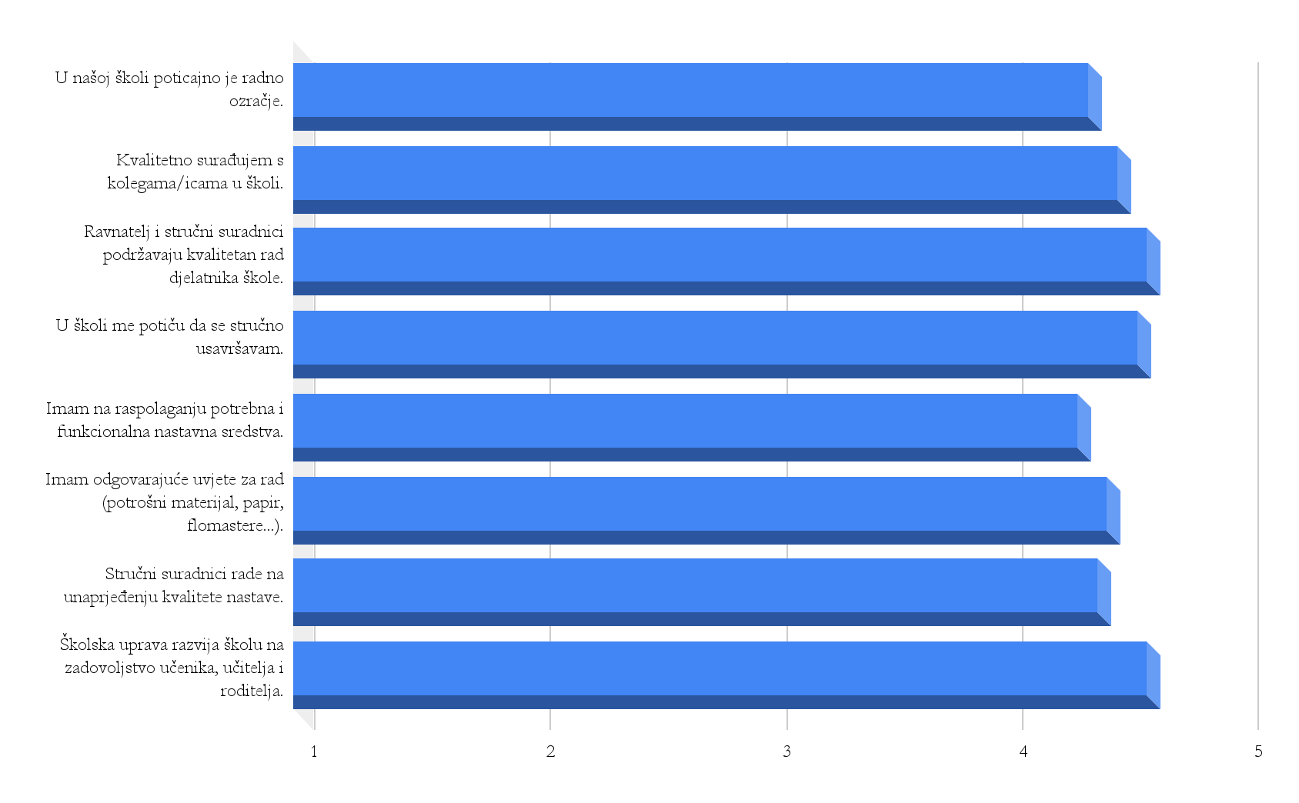
RADNO OZRAČJE UČITELJI

Slide 58
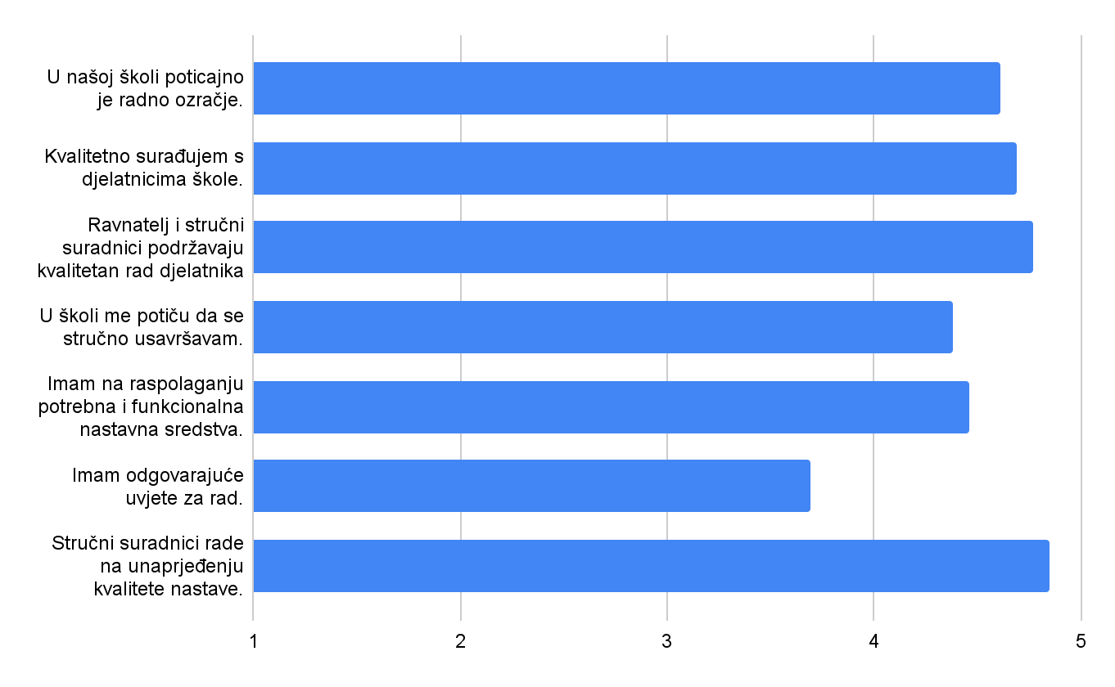
RADNO OZRAČJE POMOĆNICI

Slide 59
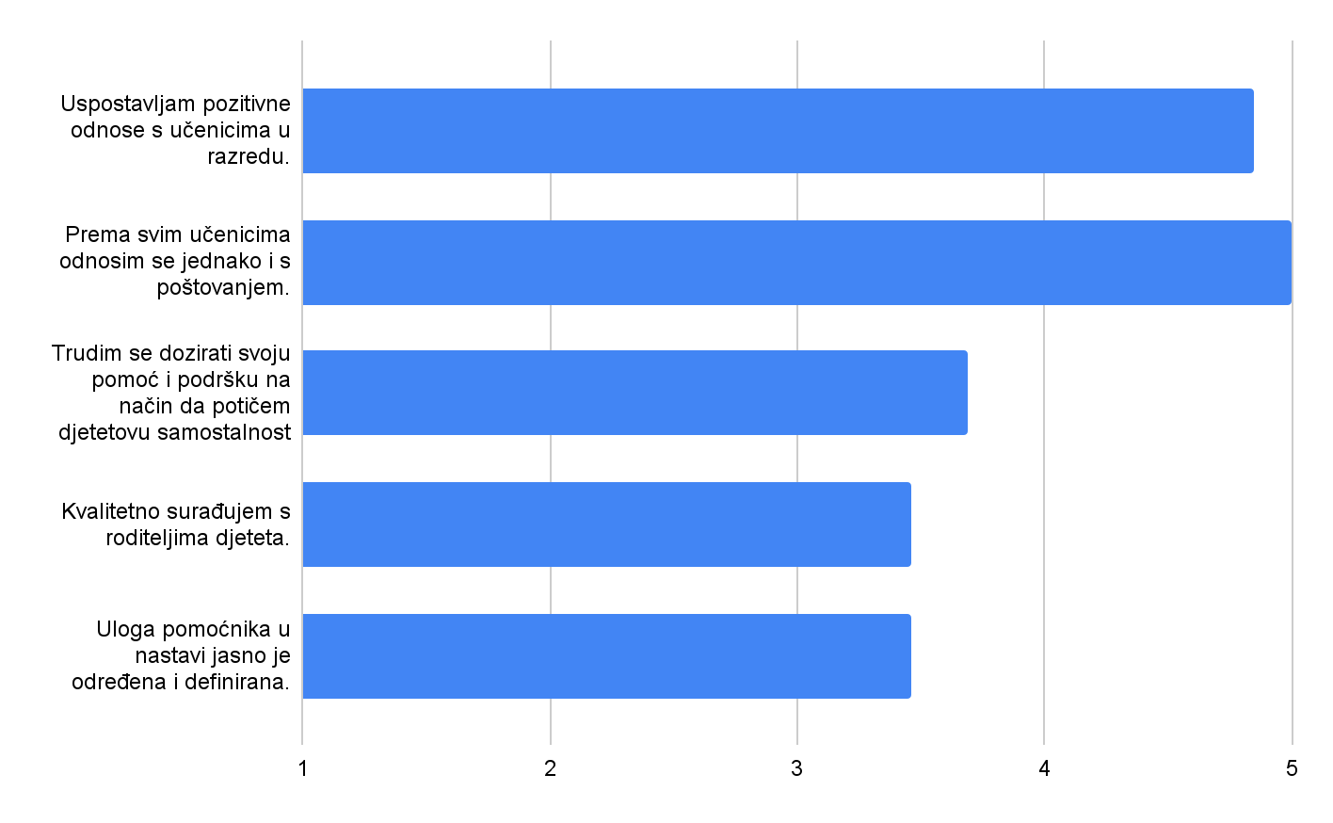
POMOĆNICI U NASTAVI-OSTALA PITANJA

Slide 60
ŠTO KAŽU POMOĆNICI?
U svom radu zadovoljan/na sam s…
Svim navedenim, radnim okruženjem, suradnjom s učiteljima i stručnom službom škole
Volim djecu i sretna sam jer imam priliku raditi i pomagati u njihovom razvitku. Oduševljena sam odnosom učitelja i stručnog kadra škole prema asistentima.
Jasno određenom i definiranom ulogom PUN. Kvalitetnom suradnjom s djelatnicima škole.
Podrškom i pomoći učiteljice i učitelja i svih ostalih djelatnika škole, pozitivnim okružjem i jasno definiranim zadacima.
Poticajnim ozračjem u školi, svojim odnosom s učenicima i pristupom ravnateljice prema nama pomoćnicima
S tim što dobivam redovnu plaću
Sa svime!!
U svom radu sam zadovoljna s radnim okruženjem koje je vrlo poticajno. Zadovoljna sam i s napretkom učenice s kojom radim.
Radnim okruženjem, suradnjom s djelatnicima škole i stručnom službom, kvalitetnim odnosom prema pomoćnicima.
Načinom rada s djecom i odnosom s učiteljima i ostalim djelatnicima škole.

Slide 61
U svom radu nisam zadovoljan/na s…
Financijskim aspektom i svojim radnim pravima, ali to nije u nadležnosti škole. Što se tiče škole nemam primjedbi.
Međuljudskim odnosima
Nisam zadovoljna s našim radnim statusom gdje smo prijavljeni na rad na određeno vrijeme.

Slide 62
ŠKOLSKI RAZVOJNI PLAN ZA 2021.-2022.

Slide 63
TABLICA ŠKOLSKOG RAZVOJNOG PLANA ZA ŠKOLSKU GODINU 2021./2022.
Prioritetno područje | Ciljevi | Metode i aktivnosti za ostvarivanje ciljeva | Datum do kojega će se cilj ostvariti | Mjerljivi pokazatelji ostvarivanja ciljeva
Prijateljski odnos i poštovanje | Poboljšati prijateljski odnos učitelja prema učenicima te povećati poštovanje učitelja prema učenicima | Iznijeti učiteljima dobivene rezultate na UV te vjerovati da će samo saznanje o mišljenju roditelja dovesti do samosvijesti i poboljšanja navedenih područja. Potaknuti učitelje da omoguće učenicima veću slobodu izražavanja mišljenja te ih potaknuti na uvažavanje tog mišljenja, a u svakodnevan rad uvesti aktivnosti kojima će se graditi prijateljski odnos s učenicima. Kroz sat razrednika provoditi radionice kroz koje će se raditi na jačanju prijateljskog odnosa i poštovanja između učitelja i učenika, a u tom procesu omogućiti učiteljima aktivnu suradnju sa stručnim suradnicima (u pripremi i provedbi radionica, izlaganju provedenih aktivnosti na razrednim vijećima u cilju razmjene iskustva i poboljšanja kvalitete rada). | Do kraja ove školske godine | Razrednici na kraju godine mogu provesti anketu o zadovoljstvu roditelja odnosom i poštovanjem prema učenicima U budućnosti kroz upitnike samovrjednovanja

Slide 64
TABLICA ŠKOLSKOG RAZVOJNOG PLANA ZA ŠKOLSKU GODINU 2021./2022.
Prioritetno područje | Ciljevi | Metode i aktivnosti za ostvarivanje ciljeva | Datum do kojega će se cilj ostvariti | Mjerljivi pokazatelji ostvarivanja ciljeva
Objektivno vrednovanje i praćenje | Povećati svijest roditelja o načinima vrednovanja i praćenja učenika, poboljšati načine objektivnog vrednovanja i praćenja | Potaknuti učitelje da s roditeljima iskomuniciraju kriterije i načine vrednovanja i praćenja učenika, uvrstiti u dnevni red roditeljskog sastanka “Kriterije vrednovanja” za pojedini odjel, te detaljno objasniti roditeljima, pozvati učitelje koji sumnjaju u vlastito objektivno procjenjivanje da se obrate za pomoć, razgovarati o sustavu objektivnog vrednovanja i praćenja na razrednim vijećima. | Do kraja ove školske godine | Razrednici na kraju godine mogu provesti anketu o mišljenju roditelja o objektivnom vrednovanju i praćenju učenika

Slide 65
TABLICA ŠKOLSKOG RAZVOJNOG PLANA ZA ŠKOLSKU GODINU 2021./2022.
Prioritetno područje | Ciljevi | Metode i aktivnosti za ostvarivanje ciljeva | Datum do kojega će se cilj ostvariti | Mjerljivi pokazatelji ostvarivanja ciljeva
Integracija sadržaja i suradnja | Potaknuti integraciju sadržaja i suradnju među učiteljima | Iznijeti učiteljima rezultate ankete te ih potaknuti na međusobnu komunikaciju, planiranje i integraciju sadržaja različitih predmeta kroz mjesečne sastanke na razini Razrednih vijeća koje će krajem tekućeg mjeseca organizirati voditelji Razrednih vijeća za sljedeći mjesec. | Do kraja ove školske godine | Učitelji bi mogli izvijestiti o suradnji i integraciji sadržaja koje su tokom godine proveli U budućnosti kroz upitnike samovrjednovanja

Slide 66
TABLICA ŠKOLSKOG RAZVOJNOG PLANA ZA ŠKOLSKU GODINU 2021./2022.
Prioritetno područje | Ciljevi | Metode i aktivnosti za ostvarivanje ciljeva | Datum do kojega će se cilj ostvariti | Mjerljivi pokazatelji ostvarivanja ciljeva
Suradnja s roditeljima | Povećati suradnju s roditeljima Osmisliti projekt za suradnju s roditeljima | Potaknuti učitelje na suradnju s roditeljima te na organiziranje radionica/predavanja za roditelje o aktualnim temama. Pozvati učitelje na suradnju sa stručnim suradnicima kroz individualne razgovore, razmjenu iskustava i savjetovanje u rješavanju svakodnevnih situacija. Obavijestiti učitelje kako po potrebi mogu pozvati stručnog suradnika na roditeljski sastanak kako bi s roditeljima obradio relevantne teme. Izraditi program projekta za suradnju s roditeljima, imenovati ga (bio bi na nivou projekta koji bi se mogao ubuduće uvrstiti u Školski kurikulum). Osmisliti program koji uključuje savjetovanja, radionice, predavanja, međuroditeljsku podrška i sl. (već smo provodili neke od navedenih oblika suradnje i podrške, ali bismo sad to uobličili, povezali i stavili na veću razinu - reprezentativnije) | Tijekom školske godine Tijekom školske godine | Usmeno izvještavanje učitelja na razrednim vijećima Pismena izvješća stručnih suradnika U budućnosti kroz upitnike samovrjednovanja

Slide 67
TABLICA ŠKOLSKOG RAZVOJNOG PLANA ZA ŠKOLSKU GODINU 2021./2022.
Prioritetno područje | Ciljevi | Metode i aktivnosti za ostvarivanje ciljeva | Datum do kojega će se cilj ostvariti | Mjerljivi pokazatelji ostvarivanja ciljeva
Izvanučionička nastava | Povećati učestalost izvođenja učioničke nastave | Uputiti učitelje u potrebu i želju roditelja za izvođenjem više izvanučioničke nastave za učenike, osigurati potrebne uvjete za izvođenjem takve nastave. Pozvati i poticati roditelje na aktivno sudjelovanje u izvođenju izvanučioničke nastave, ovisno o temi (u pripremi učenika, sudjelovanju u aktivnosti, evaluaciji provedenih aktivnosti, povratnim informacijama o zadovoljstvu provedenog). | Tijekom ove školske godine | Učitelji mogu tražiti povratnu informaciju roditelja o zadovoljstvu izvođenja izvanučioničke nastave. U budućnosti kroz upitnike samovrjednovanja

Slide 68
TABLICA ŠKOLSKOG RAZVOJNOG PLANA ZA ŠKOLSKU GODINU 2021./2022.
Prioritetno područje | Ciljevi | Metode i aktivnosti za ostvarivanje ciljeva | Datum do kojega će se cilj ostvariti | Mjerljivi pokazatelji ostvarivanja ciljeva
Samovrjednovanje | Kreiranje upitnika za provođenje samovrjednovanja koji bi odgovarali specifičnostima rada naše škole. | Upitnike će izraditi članovi Tima za kvalitetu. | Tijekom školske godine | Zatražiti mišljenje NCVVO o kvaliteti izrađenih upitnika i njihovoj primjenjivosti pri samovrednovanju u ustanovama sa istom populacijom. U budućnosti provesti statističku provjeru valjanosti upitnika.

Slide 69
HVALA NA POZORNOSTI!

